Slide 1
データでみる
「大阪の成長戦略」
2015年8月

Slide 3
目次
○はじめに ・・・ 4ページ
○第１章 成長目標の達成状況・現状
1.経済 ・・・ 7 ページ
2.雇用 ・・・ 17ページ
3.集客、人流・物流 ・・・ 20ページ
○第2章 成長のための源泉とその状況について
1. 内外の集客力強化 ・・・ 25ページ
2. 人材力強化・活躍の場づくり ・・・ 35ページ
3. 強みを活かす産業・技術の強化 ・・・ 51ページ
4. アジア活力の取り込み強化・物流人流インフラの活用 ・・・ 71ページ
5. 都市の再生 ・・・ 81ページ
○別冊

Slide 4
はじめに
大阪の成長戦略
平成22（2010）年12月
大阪がこれまでの長期低迷を脱し、日本の成長エンジンとして再生するための方向性を示すものとして、策定
平成25（2013）年1月
大阪府・大阪市の成長戦略を「大阪の成長戦略」へ一本化
平成27（2015）年2月
目標年である2020年に向けて大阪の成長をより確実なものとするため、戦略を改訂
データでみる「大阪の成長戦略」
「大阪の成長戦略」の何が進んでいて、何が進んでいないのか、これまでの取組みを評価・分析し、今後の取組みへと活かしていくための資料。
これまで、2012年12月、2013年6月、2014年7月に作成。
今回の評価・分析の結果明らかになった課題については、今後、取組みを重点的に強化し、大阪の成長を確実なものとしていく

Slide 5
成長目標の達成状況・現状
第1章

Slide 7
1.経 済 実質成長率の達成状況
【目標】 実質成長率 年平均2％以上（＊概ね2020年までの10年間を目途）
【現状】
◎実質成長率
◎一人あたり県民所得
 | 2010（H22年） | 2011（H23年） | 2012（H24年） | 2013（H25年）
[実績]府実質成長率^{※1} | ＋2.0％ | ＋1.5％ | +0.0% | +1.2%
[参考]国実績 | ＋3.4％ | +0.2％ | +1.0％ | ＋2.1%
 | 2010（H22年） | 2011（H23年） | 2012（H24年） | 2013（H25年）
[実績]府実績 | 2,906千円 （+0.3％） | 2,959千円 （+1.8％） | 2,939千円 (▲0.7%) | ――
[参考]全県計 | 2,918千円 （＋2.3％） | 2,954千円 （+1.2％） | 2,972千円（+0.6％） | ――
（出典：大阪府統計課「大阪府民経済計算」、内閣府「国民経済計算」、内閣府「県民経済計算」）

Slide 8
1.経 済 現状分析①
【景気動向】
◇ 景気全体の動きをみると、大阪・近畿ともに、直近では、緩やかな回復基調が続いており、長期的には、回復傾向にある。
・H24年：米国経済の持ち直しや、中国の内需による下支えなどで、3月以降は外需に一部持ち直しの動きもみられたが、全国よりもその動きは弱かった。欧州危機の再燃やそれに伴う中国経済の減速、日中関係の悪化等を背景に、9月以降再び減速。
・H25年：アベノミクスの下での円安への動きを背景とした株価上昇や景気回復期待から上向きとなった個人消費にけん引され、持ち直しが鮮明になった。それに続いて、消費増税を控えた駆け込み需要などにより内需が活性化し、景気の持ち直しが持続した。雇用も堅調に推移している。外需は海外経済の緩やかな回復や円安による輸出の増加傾向が続いた。
・H26年：個人消費を中心に、消費税増税前の駆け込み需要がみられ、生産にも波及した。しかし4月以降には、駆け込み需要の反動減がみられ、さらには夏の天候不順の影響から立ち直りが遅れた。秋以降には、駆け込み需要の反動減が落ち着くとともに、円安による輸出額の増加や外国人観光客の増加、原油価格の低下もみられ、大企業を中心に回復基調となっている。
・H27年：足もとでは、前年の消費税増税前の駆け込み需要の反動減もみられるが、基調としては緩やかな回復基調にある。外国人観光客の増加や夏の気温上昇予想に支えられ、消費や生産でプラス基調である。また、引き続く円安によって輸出額は増加している。ただし、今後の海外景気の下振れリスクなどの動向に注意が必要である。
◇ 実質GRP成長率をみると、過去10年平均は0.04％。大阪府景気動向指数（CI）※の年度平均値は上昇傾向にある。
※大阪府景気動向指数（CI）:経済活動を代表するいくつかの指標のうち、景気の変動を表す指標を選び出し、一定の計算を経ることで、景気を数値として表したもの。大阪府では、大阪産業経済リサーチセンターが作成。基準時点（H17年）を100とした相対的な水準を示す。英語でComposite Index、略してCIと称される。

Slide 9
■景気動向指数（一致CI）（出典：大阪産業経済リサーチセンター「景気動向指数」、内閣府「景気動向指数」）
■大阪府景気観測調査
（出典：大阪産業経済リサーチセンター「大阪府景気観測調査」）
※大阪府、近畿のH27年5月、全国の６月は速報値
■大阪府実質GRP成長率とCIの推移
（出典：大阪産業経済リサーチセンター「景気動向指数」、大阪府統計課「大阪府民経済計算（平成24年度確報、平成25年度早期推計）」）
※CIは、月次の公表値を年度で単純平均したもの。
※実質経済成長率のH24年度までは確報、25年度は早期推計。
※H14～25年度平均、実質経済成長率：0.13％

Slide 10
◇ 直近の景況感についても、「基調としては緩やかに回復」
■各機関の景況判断
5月指標中心 | 大阪産業経済 リサーチセンター | 8月10日 「大阪経済の情勢」 | 「大阪経済は、緩やかな回復基調が続いている」
 | 日銀大阪支店 | 8月10日 「近畿地域金融経済概況」 | 「近畿地域の景気は、回復している」
 | 近畿経済産業局 | 7月22日 「近畿経済の動向」 (4月指標中心) | 「近畿地域の経済は、緩やかに改善している」
 | 内閣府 | 7月21日 「月例経済報告」 (4月指標中心) | 「景気は、緩やかな回復基調が続いている」
 | 日銀 | 8月10日 「金融経済月報」 (4月指標中心) | 「わが国の景気は、緩やかな回復を続けている」
参考 | 近畿財務局 | 7月29日 「管内経済情勢報告」 | 「管内経済は、緩やかに回復しつつある」 （4－7月指標中心）

Slide 11
1.経 済 現状分析②
【生産・輸出】
◇ 近畿の輸出は、先進国を中心とした海外経済の回復や円安を受け、持ち直し、生産は輸出の持ち直しや消費の緩やかな回復を受け、持ち直しの状況にある。
◇ 近畿の輸出は、H25年より続く円安基調を受け、H27年5月時点で27ヶ月連続のプラスで推移している。
◇ 大阪の生産は、海外経済の持ち直しにより、H25年前半は上昇傾向で推移したが、夏以降、足踏み状態で推移した。しかし、消費増税前の駆け込み需要の影響により、年末からH26年初にかけて上昇している。消費増税後は足踏み状態となったが、年末に持ち直している。H27に入っても生産は持ち直している。
◇ 品目別では、生産は電子部品・デバイスの生産活動が大きく影響。輸出は半導体等電子部品が増加に大きく寄与。

Slide 12
■鉱工業生産指数（出典：大阪府統計課「大阪の工業動向」、近畿経済産業局「鉱工業指数」、経済産業省「鉱工業指数」）
※大阪府は製造工業指数
※大阪府のH27年５月、近畿、全国の6月は速報値
■輸出額（出典：大阪税関「貿易統計」、日本銀行「時系列統計」）
※対ドル為替レートは、東京インターバンク相場、ドル・円、スポット、中心相場/月中平均
※輸出額のH27年6月は速報値

Slide 13
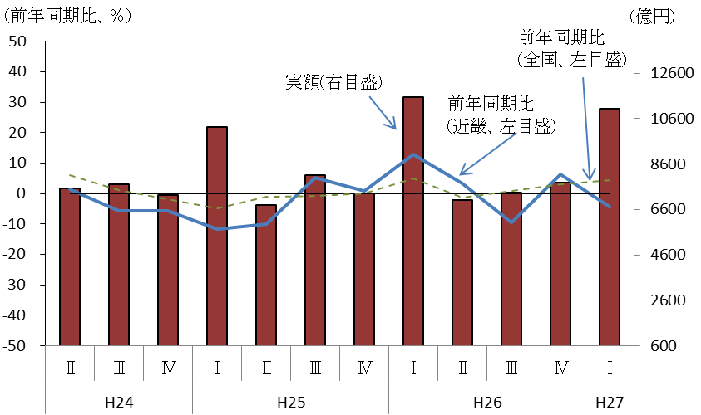
1.経 済 現状分析③
【設備投資】
◇ 近畿の設備投資は、緩やかに持ち直しの状況。
◇ H24年には、大型投資が一巡したため減少傾向にあった。改装工事や新規出店の続く卸売・小売など、非製造業に牽引され、H25年第Ⅲ四半期に持ち直し第Ⅳ四半期もプラス。H26年第Ⅰ四半期は大幅にプラスとなったのち、減少に転じたが、電池や医薬品での能力増強投資を中心に設備投資計画は増加。
■設備投資動向（近畿）（出典：近畿財務局「法人企業統計調査」、財務省「法人企業統計」※資本金10億円以上、全産業（金融・保険業を除く）。ソフトウエアを含む設備投資。）
※なお、近畿財務局「法人企業景気予測調査」H27年4～6月期(5/15調査)の設備投資（除く土地、含むソフトウェア投資）のH27年度計画は13.6％増(対前年同期増減率)。日銀大阪支店「日銀短観（近畿地区）」H27年6月調査では、設備投資（含む土地投資額）のH27年度計画は2.9％増。（大企業：3.9％増、中堅企業：2.6％減、中小企業：7.9％減）

Slide 14
1.経 済 現状分析④
【個人消費】
◇ 個人消費は、新車販売や家電販売が減少傾向にあるなど、一部に弱さがみられるものの、緩やかに回復している。
◇ 大型小売店販売額（全店）は、H24秋の百貨店のグランドオープン、H25年に相次いだ大型商業施設の新規開業や増床、H26年春の百貨店のグランドオープンなどを受け、増加基調で推移した。H26年2月、3月には、消費税増税前の駆け込み需要がみられ大幅にプラスとなったあと、4月には駆け込み需要の反動減がみられたが、5月には立ち直り、その後は緩やかなプラス基調で推移した。足もとでは、円安による訪日外国人の増加や富裕層の高額品購入などもあり、増加基調で推移している。H27年3月に大幅に減少したのは、前年同月の消費税増税前の駆け込み需要の反動であり4月には持ち直している。
◇ 近畿の大型家電量販店販売額は、H26年1月から3月にかけて、消費税増税前の駆け込み需要により、かなり大幅なプラスとなったあと、反動減により、その後はマイナスで推移していた。省エネ家電への需要や気温上昇などを追い風に、足もと4月には、13ヶ月ぶりのプラスに転じた。
◇ 近畿のコンビ二販売額は、増加基調で推移している。新車販売台数は、軽自動車税の増税を控えた販売増加の反動により、足もとでは減少傾向にある。

Slide 15
■大型小売店販売額（出典：近畿経済産業局「大型小売店販売状況」）
※H27年6月は速報値
■大型家電量販店販売額（出典：近畿経済産業局「近畿経済の動向」）

Slide 16
■コンビニエンスストア販売額（出典：近畿経済産業局「大型小売店販売状況」）
※H27年6月は速報値
■新車販売台数（普通＋小型＋軽自動車）
（出典：社団法人日本自動車販売協会連合会、社団法人全国軽自動車協会連合会）

Slide 17
2.雇 用 雇用創出の達成状況
【目標】 雇用創出 年平均1万人以上（＊概ね2020年までの10年間を目途）
【現状】 就業者数
 | 2011 （H23年） | 2012 (H24年) | 2013 (H25年) | 2014 (H26年)
目標 | 1万人 | 1万人 | 1万人 | 1万人
(代替）府内就業者の変化 ※1 | 10.7万人 | ▲2.1万人 | 7.6万人 | 0.9万人
(代替) 府内就業者生産年齢人口急減の影響を一定取り除いた推計値 ※2 | 5.9万人 | 0.6万人 | 11.0万人 | 4.2万人
※1 府内就業者数の変化は、「労働力調査地方集計結果（年平均）」（大阪府統計課）で計算。
ただし、2011（H23）以前の数値は、平成22年国勢調査結果を基準とする推計人口で遡及集計したもの。
※2 以下の文献を参考にして推計。
「少子高齢化が就業者数に与える影響～就業者数の変化を分析するために～」（総務省統計局「労働力調査の結果を見る際のポイント№12」平成22年10月28日）、「「団塊の世代」の動きを含む人口構造の変化が就業状態に与える影響～就業者数と非労働力人口の変化を分析するために～」（総務省統計局労働力調査の結果を見る際のポイント№14」平成24年4月2日）

Slide 18
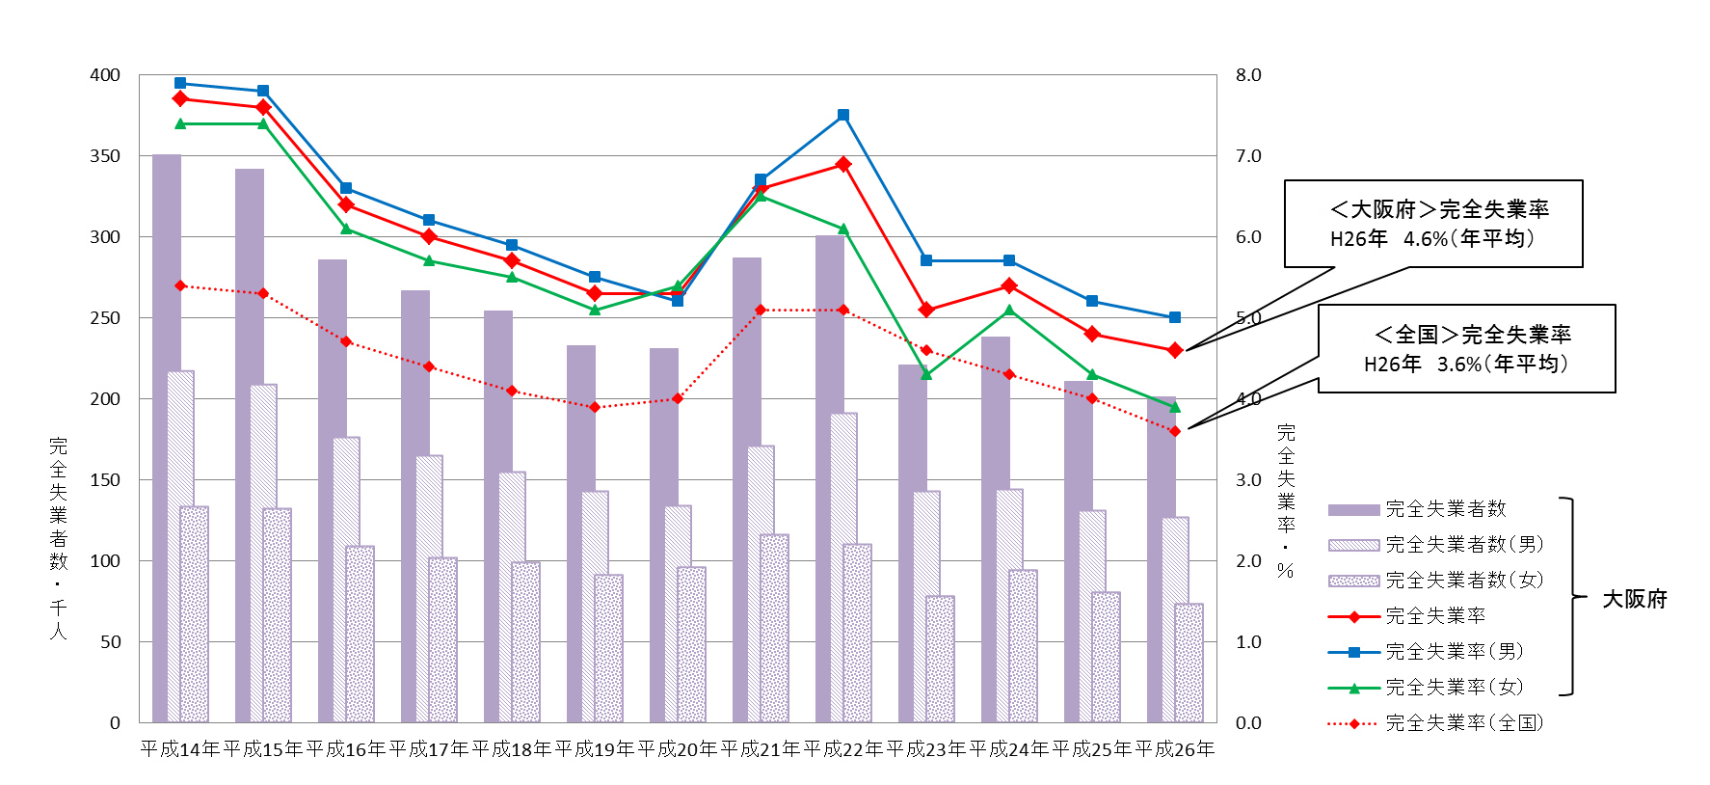
2.雇 用 現状分析 ~就業状況～
◇大阪の完全失業率（年平均）
・2011（H23年）：5.1％ 年初に悪化した後、春から秋にかけて改善したが、秋以降再び悪化。
・2012（H24年）：5.4％ 年平均では若干の悪化となったが、年度後半より改善の傾向。
・2013（H25年）：4.8％ 1年を通して改善。年平均で4.8％と16年ぶりに4％台へ。
・2014（H26年）：4.6％ 年初に悪化した後、春から秋にかけて改善。比較可能な平成9年以降でみると最も低い率となった。
◇大阪府の完全失業率・完全失業者数は、リーマンショック以降急増。
平成24年からは改善がみられるものの、全国平均より高い状況が続く。
■完全失業者数・完全失業率の推移
（出典：総務省「労働力調査」、大阪府統計課「労働力調査地方集計結果（年平均）」より大阪府企画室作成）

Slide 19
2.雇 用 現状分析 ~就業状況～
◇大阪府の有効求人倍率、新規求人倍率はともに上昇傾向。
◇H23年年初には停滞が見られたものの、その後は緩やかに上昇し、H25年後半以降、上
昇幅は大きくなっている。
◇有効求人倍率及び新規求人倍率共に全国平均を上回っており、雇用は持ち直し。
■有効求人倍率・新規求人倍率（出典：厚生労働省「職業安定業務統計」）
＜新規求人倍率＞ |  |  |  |  |  |  |  |  |  | （単位：倍）
 |  | H26年 |  |  |  |  |  | H27年
 |  | 6月 |  | 9月 |  | 12月 |  | 3月 |  |  | 6月
大阪府 |  | 1.81 |  | 1.71 |  | 1.83 |  | 1.83 |  |  | 1.86
全国 |  | 1.65 |  | 1.68 |  | 1.77 |  | 1.72 |  |  | 1.78
＜有効求人倍率＞
 |  | H26年 |  |  |  |  |  | H27年
 |  | 6月 |  | 9月 |  | 12月 |  | 3月 |  |  | 6月
大阪府 |  | 1.11 |  | 1.10 |  | 1.14 |  | 1.14 |  |  | 1.19
全国 |  | 1.10 |  | 1.10 |  | 1.14 |  | 1.15 |  |  | 1.19
※有効求人倍率はパートを含む

Slide 20
3.集客、人流・物流 訪日外国人・貨物取扱量の達成状況
【目標】
訪日外国人 2020年に、年間650万人が大阪に
貨物取扱量 2020年に、関空123万トンへ （2009年の63万トンから60万トン増）
2020年に、阪神港590万TEU※1へ （2008年の400万TEUから190万TEU増）
【現状】
 | 2010 （H22年） | 2011 (H23年) | 2012 (H24年) | 2013 (H25年) | 2014 (H26年)
来阪外国人客数 | 235万人 | 158万人 | 203万人 | 263万人 | 376万人
関空貨物取扱量 | 75万トン | 71万トン | 69万トン | 67万トン | 74万トン
阪神港貨物取扱量 （外貿コンテナ貨物取扱個数） | 400万TEU | 427万TEU | 419万TEU | 424万TEU | 422万TEU
※1 ： TEUは20フィートコンテナ換算個数。40フィートコンテナ1個は2TEUとなる。

Slide 21
3.集客、人流・物流 現状分析 ～集客（外国人旅客数）～
◇H26年に大阪府を訪れた外国人旅行者数は、370万人を突破し過去最高となった。
◇要因には、円安やLCC（格安航空会社）の拡充、また中国や東南アジア諸国などへのビザ発給要件の緩和措置などが挙げられる。
◇国籍別では、韓国・台湾・中国で6割以上を占める結果となった。
◇ H26年度の関西空港の外国人旅客数は699万人となり、H23年度と比較して2.5倍となり、開港以来過去最高となった。
■来阪外客数の推移（出典：国際観光統計（JNTO)、消費動向（観光庁）より大阪府府民文化部作成）
 |  |  |  |  | （単位：千人）
 | H21年 | H22年 | H23年 | H24年 | H25年 | H26年
韓国 | 366 | 589 | 370 | 448 | 578 | 721
台湾 | 243 | 301 | 241 | 305 | 531 | 679
中国 | 422 | 732 | 502 | 615 | 529 | 1,009
香港 | 88 | 106 | 97 | 94 | 175 | 266
アメリカ | 120 | 118 | 89 | 94 | 120 | 156
全体 | 1,698 | 2,349 | 1,583 | 2,028 | 2,625 | 3,758
■関空国際線外国人旅客数(年度ベース)
年度 | 人数
H21年 | 289万人
H22年 | 347万人
H23年 | 276万人
H24年 | 382万人
H25年 | 497万人
H26年 | 699万人
（出典：新関西国際空港株式会社「運営概況」）

Slide 22
3.集客、人流・物流 現状分析 ～貨物取扱量～
◇Ｈ26年4月より、世界最大手航空貨物会社のフェデラルエクスプレス（フェデックス）の北太平洋地区ハブが本格稼働を開始したこと等により、関空の貨物取扱量は、４年ぶりに増加に転じ、対前年比10.1％の伸びを示している。
◇阪神港（大阪港・神戸港）の貨物取扱量は横ばいが続いている。
◇大阪圏では近年、近郊型の大型物流施設が増加。特に大阪湾岸地域や箕面森町企業用地ゾーンでは、今後も開発が予定されており活発な投資状況となっている。
■関西国際空港・阪神港（大阪港・神戸港）の
貨物取扱量推移
（出典：新関西空港㈱「運営概況」、大阪市「港湾統計」、
神戸市「港湾統計）
■大阪港周辺地域・箕面森町企業用地ゾーンにおける
主な新規物流施設の状況
（出典：各社ホームページ等から大阪府企画室作成）
 | 物流施設名 | 事業者 | 竣工
大阪港 | 舞洲佐川流通センター | 佐川グローバルロジスティクス | 2014年9月運用開始
 | 南港冷凍物流センター | 二葉 | 2015年3月
 | （南港地区） | ㈱住友倉庫 | 2015年4月
 | 大阪舞洲物流センター | 日水物流 | 2016年3月（予定）
 | （大阪市港区） | 杉村倉庫 | 2016年7月（予定）
 | （大阪市住之江区） | SBSロジコム | 2016-17年（予定）
箕面森町 | 平成25年エントリー募集 応募件数：36件 面積：83.7ha 主な施設種別：物流施設、倉庫、店舗、各種工場など 平成27年7月より第Ⅰ期公募開始

Slide 23
成長のための源泉とその状況について
第２章

Slide 25
１．内外の集客力強化
◇進捗状況を把握するための指標
指標 |  | 2010 （H22年） | 2011 （H23年） | 2012 （H24年） | 2013 （H25年） | 2014 （H26年） | 出 典
延べ宿泊者数（大阪府） |  | 1,962万人 ※1 | 2,176万人 | 2,334万人 | 2,388万人 | 2,837万人 | 観光庁 「宿泊旅行統計調査」
 | うち外国人延べ宿泊者数 | 309万人 ※1 | 237万人 | 306万人 | 431万人 | 620万人 | 観光庁 「宿泊旅行統計調査」
 | うち日本人延べ宿泊者数 ※2 | 1,653万人 ※1 | 1,940万人 | 2,028万人 | 1,957万人 | 2,217万人 | 観光庁「宿泊旅行統計調査」より推計
外国人訪問率（大阪府） ※3 |  | 26.1％ | 25.2％ | 24.0％ | 25.1％ | 27.9％ | H22年：日本政府観光局(JNTO) 「訪日外客訪問地調査」 H23以降：観光庁 「訪日外国人消費動向調査」
国際会議開催件数 |  | 152件 | 135件 | 281件 | 314件 | 集計中 | 日本政府観光局（JNTO) 「国際会議統計」
※1 ： 2010（H22）年の宿泊者数は、従業員数9人以下の施設は調査対象外。
※2 ： 延べ宿泊者数から外国人宿泊者数を引いて算出。
※3 ： 訪日外国人のうち大阪を訪問した率

Slide 26
（１）世界的な創造都市、国際エンターテイメント都市の創出
【集客（延べ宿泊者数）】
東日本大震災後の我が国の延べ宿泊者数は、増加傾向。2014年の大阪府延べ宿泊者数は、対前年比で18.8%増加した。
うち、外国人延べ宿泊者数は、前年度からの伸び率が43.7%と、全国的にも高い伸びを記録。2014年の日本人延べ宿泊者数も、対前年比で増加した。
■宿泊者数（延べ、外国人、日本人）の推移
（出典：観光庁「宿泊旅行統計調査」から大阪府企画室作成）
※「うち日本人」は、「延べ宿泊者数全体(A)」から「外国人(B)」を引いて算出している。
 |  |  |  |  |  |  |  | （単位：千人泊）
 | 2012（H24年） |  |  | 2013（H25年） |  |  | 2014（H26年）
 | 大阪府 | 東京都 | 全国 | 大阪府 | 東京都 | 全国 | 大阪府 | 東京都 | 全国
延べ宿泊者数（A） | 23,344 | 49,190 | 439,495 | 23,881 | 52,824 | 465,893 | 28,369 | 54,259 | 473,562
伸び率 | 7.3% | 18.4% | 5.3% | 2.3% | 7.4% | 6.0% | 18.8% | 2.7% | 1.6%
うち外国人延べ宿泊者数（B） | 3,061 | 8,292 | 26,314 | 4,315 | 9,831 | 33,496 | 6,200 | 13,195 | 44,825
伸び率 | 29.4% | 46.7% | 42.9% | 41.0% | 18.6% | 27.3% | 43.7% | 34.2% | 33.8%
うち日本人延べ宿泊者数（A－B） | 20,283 | 40,898 | 413,181 | 19,567 | 42,993 | 432,398 | 22,169 | 41,064 | 428,677
伸び率 | 4.6% | 14.0% | 3.6% | ▲3.5% | 5.1% | 4.7% | 13.3% | ▲4.5% | ▲0.9%
■近隣都道府県との比較
（出典：日本政府観光局（JNTO) 「宿泊旅行統計調査」から大阪府企画室作成）
 |  |  |  |  |  |  |  | （単位：千人泊）
 | 2012（H24年） |  |  | 2013（H25年） |  |  | 2014（H26年）
 | 大阪府 | 京都府 | 兵庫県 | 大阪府 | 京都府 | 兵庫県 | 大阪府 | 京都府 | 兵庫県
延べ宿泊者数（A） | 23,344 | 16,241 | 12,353 | 23,881 | 20,088 | 13,226 | 28,369 | 16,987 | 13,759
伸び率 | 7.3% | 12.7% | 3.9% | 2.3% | 23.7% | 7.1% | 18.8% | ▲15.4% | 4.0%
うち外国人延べ宿泊者数（B） | 3,061 | 2,305 | 354 | 4,315 | 2,626 | 507 | 6,200 | 3,291 | 698
伸び率 | 29.4% | 119.0% | 14.5% | 41.0% | 13.9% | 43.3% | 43.7% | 25.3% | 37.6%
うち日本人延べ宿泊者数（A－B） | 20,283 | 13,936 | 11,999 | 19,567 | 17,462 | 12,719 | 22,169 | 13,696 | 13,061
伸び率 | 4.6% | 4.4% | 3.6% | ▲3.5% | 25.3% | 6.0% | 13.3% | ▲21.6% | 2.7%

Slide 27
【来阪外客数・国際会議の状況】
25年4月には府市・経済界で「大阪観光局」を設立。
来阪外客数は、 H23（2011）年以降増加し、Ｈ26年は376万人と過去最高。あわせて、大阪府への訪問率※も、 H26年には過去最高の27.9%で全国2位。
我が国における国際会議の開催件数は、Ｈ23年以降増加。中でも大阪は大幅増となり（Ｈ23年135件→Ｈ25年314件）、Ｈ25年は全国第2位の開催件数。
要因として、ビザの大幅緩和や消費税免税制度の拡充、アジア地域の経済成長に伴う海外旅行需要の拡大、円安など。
※訪問率： 日本国内11空海港から出国する外国人客の内、大阪府を訪問したと回答した人数の割合
■来阪外客数と主要都市訪問率
(出典：日本政府観光局（JNTO) 「訪日外国人消費動向調査」）
■国際会議の開催件数
（件）
全国（棒グラフ・右目盛）
（出典：日本政府観光局（JNTO) 「国際会議統計」）

Slide 28
【宿泊施設】
大阪府に届出のあるホテル・旅館数は1,157件・76,311室で、客室数では全国3位。
客室稼働率もH26年度は全体で81.0％(全国１位)。タイプ別では、大阪ではリゾートホテル（85.8％）・シティホテル（85.5%）が特に高い。対して、京都・神奈川に比べると旅館（43.1%）の稼働率が低い。
■ホテル・旅館営業の施設数・客室数（H25年）
■都道府県別、タイプ別客室稼働率(H26年)
（施設）
（客室数）
（出典）厚労省「衛生行政報告例」（H25年）
（注）従業員数10人以下の施設については抽出調査
（出典）観光庁「宿泊旅行統計調査」（H26年）

Slide 29
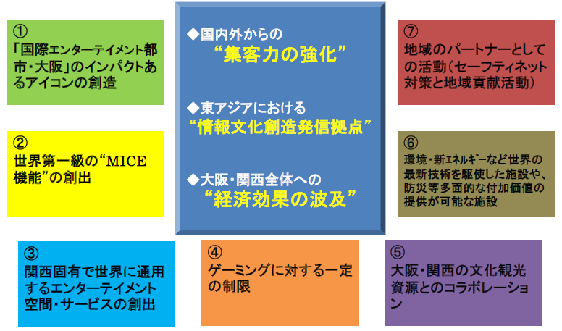
【ビッグイベント等を活用した観光集客】
◇ 2019年にはラグビーワールドカップ日本大会、2020年には東京オリンピック・パラリンピックなど、世界規模でのスポーツ大会の開催が予定されており、歴史、文化、食など大阪・関西の魅力を国際社会に向かってアピールし、さらなる観光集客につなげる絶好の機会。
◇ さらに、このタイミングをとらえて、国際エンターテイメント都市・大阪のシンボルとなる都市魅力を創出することで、大阪の存在感を高めることが可能となる。関連法案の整備が前提であるが、MICE機能など様々な機能を持つIR（統合型リゾート）の立地は、その有力な手段の一つとなる。
■2020年までの大阪・関西の主要な出来事
■大阪におけるＩＲとは【3つの目標、７つの視点】
（「大阪における統合型リゾート（IR）立地に向けて～基本コンセプト案」）
2015 | ・シンボルイヤーの実施 （大坂の陣４００年天下一祭、水都大阪 2015等） ・万博公園南側ゾーン大規模複合施 設オープン
2016 | ・NHK大河ドラマ「真田丸」
2017 | ・百舌鳥・古市古墳群世界文化遺産 登録（目標）
2019 | ・ラグビーワールドカップ日本開催
2020 | ・東京五輪 （大阪万博50周年）

Slide 30
【大阪の都市魅力の向上】
「大阪都市魅力創造戦略」（Ｈ24年12月策定）のもと、大阪府・大阪市等が一体となって、水都大阪や大阪・光の饗宴などの水と光とみどりのまちづくりのほか、大阪マラソンなど、都市魅力の創造・発信、集客促進を図る様々な取組みを展開。
市町村・地域間の情報共有と事業連携を促進・強化するため、H25年4月に「おおさか都市魅力・観光ネットワーク会議」を設置。
文化については行政と一定の距離を保ち専門家の知見による評価・提案が求められてきたことから、H25年度にアーツカウンシルの仕組みを導入。これにより、都市魅力となる大阪らしい文化を国内外に発信。
■イベント集客数
 | H21(2009) | H22 | H23 | H24 | H25 | H26
OSAKA光のルネサンス | 304万人 | 286万人 | 329万人 | 301万人 | 201万人 | 246万人
御堂筋イルミネーション | 160万人 | 168万人 | 188万人 | 147万人 | 95万人 | 269万人
大阪マラソン | － | － | 111万人 | 131万人 | 137万人 | 141万人
H25年度は、「OSAKA光のルネサンス」と「御堂筋イルミネーション」を核に、大阪市内各所で民間団体等が主催する光のプログラムと連携して、「大阪・光の饗宴2013」を開催。
「大阪・光の饗宴2014」全体の来場者数は約886万人、経済波及効果は約487億円（H27.2.25 大阪・光の饗宴実行委員会発表）
近年、大阪への集客力は大きく高まっている。対して、既存宿泊施設は限られていることから、稼働率の比較的低い旅館の活用など、宿泊受入体制の強化が課題。
この好調を維持すべく、大阪観光局と連携しながらエリアの更なる魅力発信に努めるとともに、ラグビーＷ杯や東京オリンピック・パラリンピック等のビッグイベントを見据えた機運醸成を図ることが必要。
また、中長期的な観光魅力を高めるため、 IRの立地促進をはじめ、世界に通用する都市魅力の創造・向上が求められる。

Slide 31
（２）関空観光ハブ化の推進
【関空の旅客便の状況①】
関空のH26年の冬季国際線便数は、関空を拠点とするLCCによるネットワークの拡大や、中国路線をはじめアジア路線の相次ぐ増便により、942.5便（旅客便802便、貨物便140.5便）となり、開港以来過去最高を記録。また、H26年度の国際線・国内線合計の旅客数は、2004万人となり、14年ぶりに2000万人を突破。
要因として、円安やH25年7月から開始された東南アジア諸国及び中国へのビザ発給要件の緩和措置、LCC等の就航拡大などを背景に旅客数が伸びたことが挙げられる。
■関西国際空港における国際線就航便数の推移
（出典：新関西国際空港株式会社「関西国際空港の国際定期便運航計画
について」）
■全国航空乗降客数（Ｈ25）
（単位：人）
（冬期）
順位 | 空港名 | 国内線 | 国際線 | 合計
1 | 羽田空港 | 60,449,654 | 7,974,122 | 68,423,776
2 | 成田国際空港 | 4,825,206 | 27,640,233 | 32,465,439
3 | 福岡空港 | 15,833,928 | 3,117,724 | 18,951,652
4 | 新千歳空港 | 17,398,764 | 1,275,580 | 18,674,344
5 | 関西国際空港 | 5,996,003 | 11,644,806 | 17,640,809
6 | 那覇空港 | 15,170,115 | 869,710 | 16,039,825
7 | 大阪国際空港 (伊丹) | 13,823,922 | 0 | 13,823,922
8 | 中部国際空港 | 5,243,883 | 4,308,984 | 9,552,867
9 | 鹿児島空港 | 4,939,850 | 102,905 | 5,042,755
10 | 仙台空港 | 2,902,312 | 172,581 | 3,074,893
・・・ | ・・・ | ・・・ | ・・・ | ・・・
16 | 神戸空港 | 2,323,149 | 43 | 2,323,192
出典：国交省「平成25年空港管理状況調書」

Slide 32
【関空の旅客便の状況②】
関空に乗り入れているLCCは14社、21都市に就航しており、関西国際空港は国内空港最多のＬＣＣ乗り入れ空港となっている。 2015年は前年度1.4倍近くの236便が就航し、国際旅客便に占める割合は26.8％に上る。深夜早朝便の増加に伴い、アクセス・施設等の利便性向上を求める声も多い。
一方、欧米路線は成田空港に比べて旅客便数が少ない。
■関西国際空港の国際線LCC便数
■各空港の国際線旅客便数
（出典：「関西国際空港の国際定期便運航計画について」）
（出典：「関西空港の国際定期便運航計画について」、「成田空港の2015年夏ダイヤ定期航空会社別スケジュール」「中部国際空港国際線時刻表」より企画室推計）
■関西空港の利便性向上施策
・関空リムジンバス２４時間化（関西国際空港⇒大阪駅前） ・国際線保安検査場ブース増設
・出入国審査場における自動化ゲートの更新及び増設 ・リノベーションによる利便性・快適性の向上
今後ともLCCを中心に便数の伸びが期待されるものの、他空港との競争も激化すると考えられることから、空港内のCIQの混雑緩和など旅客の受入態勢を整えることが必要。また、引き続き中長距離等国際線ネットワークの強化に向けた取組みも求められる。

Slide 33
(3) 関西観光ポータル化の推進
【関西広域での連携】
関西広域連合では、H27年3月に「関西観光・文化振興計画」を改訂し、2020年に関西への訪日外国人訪問率40%、訪日外国人旅行者数800万人を目指して、一体的な事業に取り組んでいる。
◇ 一方、「関西」のアジアでの認知度は、「大阪」「京都」「神戸」等の各都市と比較して低い。
■関西の認知度
■ 「関西観光・文化振興計画の概要」
１．計画期間： 概ね2021年までの期間
２．基本方針と目標：
（1）基本方針
①国際観光なくしてＫＡＮＳＡＩの発展なし
②文化観光資源の宝庫・強みを活かす
③関西ファンをつくる
④文化芸術の継承・創造を通じて観光を振興する
⑤「関西は一つ」になって国際観光振興と文化振興に取り組む
（2）将来像 アジアの文化観光首都
（3）数値目標
地域 | 全体 | 韓国 | 中国 | 台湾
関西 | 34％ | 34％ | 38％ | 64％
京都 | 63％ | 63％ | 74％ | 78％
奈良 | 33％ | 36％ | 54％ | 61％
神戸 | 50％ | 46％ | 67％ | 69％
大阪 | 69％ | 66％ | 75％ | 80％
（出典：日本政策投資銀行
「アジア8地域・訪日外国人旅行者の意向調査(H26年版）」）
■関西広域連合における観光集客の取組み
○「関西観光・文化振興計画」の策定 ○関西の豊富な魅力の情報発信 ○「KANSAI国際観光YEAR]の実施 ○海外観光プロモーションの実施 ○関西全域を対象とする観光案内表示の基準統一 等
 | 2013年 | 2020年
関西への訪日外国人訪問率 | 33.3% | 40%
関西への訪日外国人旅行者数 | 約345万人 | 800万人
関西での外国人延べ宿泊者数 | 793万人 | 2,000万人
関西での訪日外国人旅行消費額 | 約4,700億円 | 約1兆円
特色ある観光魅力を有する都市が集積する「関西」が、全体として国際的な認知度を高め、観光客等域内への交流人口の増加を図るため、関西圏での連携をさらに進め、エリア全体で魅力発信や受入態勢を整える必要。

Slide 35
２．人材力強化・活躍の場づくり
◇進捗状況を把握するための指標
指 標 |  | 2010 （H22年） | 2011 （H23年） | 2012 （H24年） | 2013 （H25年） | 2014 （H26年） | 出 典
大阪府内の留学生数 （高等教育機関及び日本語学校） |  | 11,982人 | 11,841人 | 12,133人 | 12,513人 | 13,588人 | 日本学生支援機構「外国人留学生在籍状況調査結果」
「専門的・技術的分野」の在留資格を有し、府内事業所に勤務する外国人労働者数 |  | 7,763人 | 8,704人 | 9,044人 | 9,339人 | 9,759人 | ※10月末時点 厚生労働省「外国人雇用状況の届出状況」
学力調査結果 （正答率） [ ]は全国 | 小学校 | 府 70.1％ ［71.2％］ | － | 府 66.7％ ［67.4％］ | 府 60.9％ [61.9％] | 府 64.2％ [66.2％] | 文部科学省 「全国学力・学習状況調査」 ※H23は実施せず
 | 中学校 | 府 58.5% ［62.1%］ | － | 府 59.6％ ［62.5％］ | 府 59.2％ [62.3％] | 府 61.5％ [64.4％] | 文部科学省 「全国学力・学習状況調査」 ※H23は実施せず
府立高校3年生の英検準2級以上の割合 [ ]は全国 |  | － | － | 25.8％ ［30.4％］ | 28.2％ ［31.0％］ | 27.2％ ［31.9％］ | 文部科学省「公立高等学校・中等教育学校（後期課程）における英語教育実施状況調査」
就業率 * [ ]は全国 | 全体 | 53.2％ [56.6％] | 53.6％ [56.5％] | 53.6％ [56.5％] | 54.6％ [56.9％] | 54.6％ [57.3％] | 総務省「労働力調査」 大阪府統計課「労働力調査地方集計結果（年平均）」
 | 女性 (35～44歳) | 59.6％ [65.2％] | 61.4％ [65.9％] | 61.3％ [66.7％] | 62.9％ [68.6％] | 64.7％ [70.1％]
*:15歳以上人口に占める就業者の割合

Slide 36
（１）国際競争を勝ち抜くハイエンド人材の育成
【大学のグローバル化・グローバル人材の育成】
世界トップ200大学に関西から2校ランクイン（京都大学・大阪大学）
主要科学技術賞受賞者数が世界主要都市で10位と日本最高位（森記念財団「世界の都市総合ランキング2014」より）
「大阪府国際化戦略アクションプログラム」（Ｈ23.12策定）では、「大阪から海外へ留学生・研修生を１千人送り出す」取組みを実施。
大阪から海外へ留学する学生数は徐々に増加し、2013年度は協定等に基づく留学生が2000人を突破。
■大阪から海外に留学する学生数 （3ヶ月未満の留学を除く）
（出典：大阪府府民文化部（資料提供：日本学生支援機構）
 | 2007年度 (H19) | 2008年度 (H20) | 2009年度 (H21) | 2010年度 (H22) | 2011年度 (H23) | 2012年度 (H24) | 2013年度 (H25)
大阪府 | 1,188 | 1,299 | 1,524 | 1,587 | 1,908 | 1,927 | 2,077
全国 | 9,215 | 9,414 | 10,437 | 11,182 | 12,399 | 13,456 | 14,268
全国に占める割合 | 12.9% | 13.8% | 14.6% | 14.2% | 15.4% | 14.3% | 14.6%
＊ 日本国内の大学等と諸外国の大学等との学生交流に関する協定等に基づき、教育又は研究等を目的として、海外の大学等（海外に所在する日本の大学等の分校は除く。）で留学を開始した日本人学生の数
大阪・関西の大学は研究のグローバル化が進んでいる。また、府立高校においても、27年度よりTOEFL iBT等を活用した英語教育を推進するなど、グローバル人材の育成に向けた環境が整いつつある。
今後は、これらの取組により育成されたグローバル人材が、大阪で活躍できるための環境整備、産業構造の確立が重要。

Slide 37
（２）外国人高度専門人材等の受入拡大
【留学生の呼び込み】
大阪府内の受入留学生数（高等教育機関及び日本語学校）は、2011（H23）年以降増加しており、2014年は全国3位。高等教育機関では全国2位。
高等教育機関に在籍する留学生を国・地域別でみると、アジアからの留学生数が約9割を占める。中国・韓国・台湾に加え、近年はベトナムも増加。
■受入留学生数（5月1日現在、高等教育機関及び日本語学校）
（出典：日本学生支援機構「外国人留学生在籍状況調査結果」）
■国・地域別の大阪府内高等教育機関受入留学生数（5月1日現在）
（出典：大阪府府民文化部（資料提供：日本学生支援機構））
（単位：人）
（人）
 |  | 2010 (H22) | 2011 (H23) | 2012 (H24) | 2013 (H25) | 2014 (H26)
アジア |  | 9,683 | 9,422 | 9,456 | 9,487 | 9,704
 | 中国 | 7,000 | 6,722 | 6,688 | 6,704 | 6,517
 | 韓国 | 1,185 | 1,067 | 1,072 | 1,007 | 974
 | 台湾 | 588 | 623 | 666 | 719 | 748
 | ベトナム | 186 | 279 | 258 | 334 | 629
ヨーロッパ |  | 429 | 372 | 442 | 467 | 519
中近東 |  | 107 | 104 | 125 | 119 | 116
アフリカ |  | 59 | 49 | 46 | 47 | 64
オセアニア |  | 68 | 59 | 50 | 47 | 46
北米 |  | 364 | 250 | 333 | 294 | 312
中南米 |  | 81 | 69 | 69 | 72 | 92
計 |  | 10,791 | 10,325 | 10,521 | 10,533 | 10,853
 | 2010 (H22） | 2011 (H23） | 2012 (H24） | 2013 (H25） | 2014 (H26）
大阪府 | 11,982 | 11,841 | 12,133 | 12,513 | 13,588
うち 高等教育機関 | 10,791 | 10,325 | 10,521 | 10,533 | 10,853
うち 日本語学校 | 1,191 | 1,516 | 1,612 | 1,980 | 2,735
東京都 | 64,535 | 57,435 | 56,782 | 60,515 | 69,903
福岡県 | 11,642 | 12,478 | 12,115 | 13,707 | 14,252
愛知県 | 7,783 | 7,537 | 7,447 | 7,074 | 7,494
京都府 | 6,877 | 7,193 | 7,985 | 8,477 | 8,840
全国 | 175,040 | 163,697 | 161,848 | 168,145 | 184,155

Slide 38
【留学生の就職】
大阪府では「国際化戦略アクションプログラム」(Ｈ23.10策定)に基づき、外国人留学生の就労支援を実施。
大阪府に所在する企業等に就職した留学生は平成23年より増加を続け、平成25年には1,084人となった。都道府県別では、東京が圧倒的に多く、次いで大阪、神奈川、愛知と続く。
■就職先企業等の所在地別許可人員の推移
（出典：法務省入国管理局「平成25年における留学生の日本企業等への就職状況について」）
（単位：人、％）
 | 2008 (H20) | 2009 (H21) | 2010 (H22) | 2011 (H23) | 2012 (H24) | 2013 (H25)
大阪 （全国比） | 1,003 | 855 | 694 | 832 | 970 | 1,084
 | (9.1) | (8.9) | (8.9) | (9.7) | (8.8) | (9.3)
東京 | 5,894 | 5,050 | 3,851 | 4,088 | 5,254 | 5,359
神奈川 | 576 | 626 | 474 | 488 | 596 | 759
愛知 | 675 | 518 | 371 | 450 | 667 | 622
京都 | 186 | 117 | 161 | 187 | 238 | 289
福岡 | 289 | 279 | 274 | 293 | 404 | 402
全国 | 11,040 | 9,584 | 7,831 | 8,586 | 10,969 | 11,647

Slide 39
【高度人材の受入状況】
国内における外国人労働者数は約78.8万人とＨ26年過去最高を記録。都道府県別では、東京都が29.1％を占めており、次いで愛知10.7％、神奈川6.0％、大阪5.1％、静岡4.8％となっている。(H26.10末現在)
外国人労働者のうち、「専門的・技術的分野の在留資格」を持つ者は全国で14.7万人（18.7％）。都道府県別では、東京(75,144人)、大阪(9,759人)、
神奈川(9,429人)、愛知(9,416人)と続く。
※「専門的・技術的分野の在留資格」には、「教授」、「芸術」、「宗教」、「報道」、「投資・経営」、「法律・会計業務」、「医療」、「研究」、「教育」、「技術」、「人文知識・国際業務」、「企業内転勤」、「興行」、「技能」が該当する。
「専門的・技術的分野」の在留資格並びに「高度学術研究活動」、「高度専門・技術活動」及び「高度経営・管理活動」を含む「特定活動」の在留資格の外国人労働者が増加しており、現在、政府が進めている外国人高度人材の受入れは着実に増えていると考えられる。
■H26(2014)年度 都道府県別外国人労働者数と「専門・技術分野の在留資格」
人数・割合 （出典：厚生労働省「外国人雇用状況の届出状況」）
■専門・技術的分野の在留資格を持つ
外国人労働者数の推移（大阪府）
（人）
時点 | 人数
H23.10月末 | 8,704人
H24.10月末 | 9,044人
H25.10月末 | 9,339人
H26.10月末 | 9,759人
（出典：厚生労働省「外国人雇用状況の届出状況」）

Slide 40
【外国人の就業・生活環境】
国際的な認定・認証を受けたインターナショナルスクールは2011年以降国内で4校増加。しかし、世界でみるとまだ乏しい状況にある。
ＪＣＩ（国際病院評価機構）認証病院についても国内で2014年以降3件増加。ただし、関西での認証病院はなし。
■国際バカロレアの認定を受けたインターナショナルスクール数 （出典：文部科学省ホームページ 2015.4現在）
■JCI（国際病院評価機構）認証病院数
（出典：JCIホームページ 2015.5現在）
都道府県 | 認定校数
東京都 | ８校
神奈川県、京都府 | ３校
大阪府 （関西学院大阪インターナショナルスクール、 大阪YMCAインターナショナルスクール） 愛知県、兵庫県、広島県、福岡県、沖縄県 | 各２校
宮城県、茨城県、群馬県、長野県、静岡県、 | 各１校
計 | ３１校
所在地都道府県 | 認定病院数
神奈川県 | ３
東京都 | ３
栃木県、埼玉県、千葉県、長野県、静岡県、熊本県 鹿児島県 | 各１
計 | １３
※ 下線の都県において新たにＪＣＩ認証。
（参考）アジア主要国のJCI認証病院数（JCIホームページ 2015.5現在）
タイ44病院、中国41病院、インド22病院、韓国27病院、シンガポール21病院、台湾16病院、マレーシア13病院、インドネシア20病院、フィリピン6病院
※ 下線の県においてインターナショナルスクールが増加。
（参考）アジア主要国の国際バカロレア認定校数 （国際バカロレアホームページ 2015.5現在） （アジア全体では658校）
インド119校、中国89校、香港54校、インドネシア44校、シンガポール30校、タイ20校、マレーシア18校、フィリピン15校、韓国10校、台湾6校
府内の外国人の留学生・高度専門人材の人数は増加傾向にある。引き続き留学生の受け入れや就労支援などに取組むとともに、今後は、高度専門人材が大阪で生活するために必要な教育環境や生活環境の充実等の受入態勢を整えていく必要がある。

Slide 41
（３）成長を支える基盤となる人材の育成力強化
【全国学力・学習状況調査結果、大学進学率】
Ｈ26年の全国学力・学習状況調査における平均正答率は、小学校・中学校とも全国平均を下回った。
高校卒業者のうち、大学等進学者は約4.2万人、進学率は58.3%で全国7位。
【参考】：1位東京（66.1%）、2位京都（65.6%）、3位神奈川（61.0％）、4位兵庫・広島（59.9％）、
6位愛知（58.5％）
■平均正答率
■大阪府における高等学校卒業後の状況
(出典:平成25年度教育行政に係る点検及び評価報告書）
（単位：人）
 | H21年度 | H22年度 | H24年度 | H25年度 | H26年度
小学校 (全国) | 62.5％ (63.5%) | 70.1% (71.2%) | 66.7% (67.4%) | 60.9% (61.9%) | 64.2% (66.2%)
中学校 (全国) | 63.4% (67.8%) | 58.5% (62.1%) | 59.6% (62.5%) | 59.2% (62.2%) | 61.5% (64.4%)
※国語、算数（数学）の各区分の平均正答率の平均
※平成23年度は「全国学力・学習状況調査」は実施されず
(%)
平均正答率 小学校
(%)
平均正答率 中学校

Slide 42
【高校の就職率、不登校率】
就職率はH22年度以降改善傾向にあり、H26年度は全国水準との差が縮まった。
高等学校における不登校生徒数を1,000人当たりでみると、全国水準との差は大きく、 拡大傾向にある。
■大阪・全国の新規高等学校卒業（予定）者就職（内定）状況
■高等学校における1,000人当たりの不登校生徒数
(%)
(人)
(出典：「文部科学省児童生徒の問題行動等生徒指導上の諸問題に関する調査」)
(出典：文部科学省「高等学校卒業者の就職状況調査」)
小・中学校の学力調査結果は、全国平均を下回る状況が続いている。学力向上については、市町村との連携のもと、継続的かつ長期的な視点をもって授業改善等の取組みを進めていくことが必要。
高校卒業者の大学進学率は全国的にも高い一方で、就職内定状況については、改善傾向にあるものの、依然全国平均を下回っている。また、1,000人当たりでみた不登校生徒数が全国水準を大きく上回っており、改善の余地がある。

Slide 43
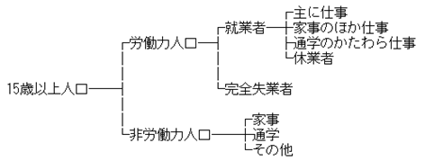
（４）地域の強みを活かす労働市場の構築
【雇用の状況】
大阪府の就業率(労働力調査) は、H22年の53.2％から回復傾向にあり、H26年は54.6％となったが、全国(57.3%)との差は2.7ポイントで、Ｈ25年から0.4ポイント広がった。
■就業率の推移（出典：総務省「労働力調査」、大阪府統計課「労働力調査地方集計結果（年平均）」より大阪府企画室作成）
※ H23の全国の数値は東日本大震災の影響に伴う補完的 推計値
※ 労働力調査は月ごとの標本調査であり，調査結果には標本誤差が生じることがあります。
■労働力率・就業率の推移
（出典：総務省「国勢調査」より大阪府企画室作成）
※労働力率：15歳以上人口に占める労働力人口の割合
※就業率：15歳以上人口に占める就業者の割合

Slide 44
【医療・福祉分野の人材】
大都市圏においては、医療・福祉需要が増大。大阪府の「医療・福祉分野の就業者数」は近年急増し、H26年には54万人に達した。特に女性の寄与が大きく、H22年以降、就業者全体の20％を超えている。
医療・福祉分野の充足率は、全産業平均よりも下回っているが、その差は埋まりつつある。
■医療・福祉分野の就業者数の推移（大阪府）
（出典：大阪府統計課「労働力調査地方集計結果（年平均）」より府企画室作成）
■主な分野別求人充足率（※）（大阪府）
（出典：大阪労働局「統計年報」）
（※）充足率＝求人数に対する充足された求人の割合。
都道府県別では「充足数」を「新規求人数」で除して算出する。
大阪府の就業率は改善傾向にあるものの、依然、全国より低い。一方、医療・福祉分野をはじめ求人数に対する充足率は低下しており、需給のミスマッチが続く。
44

Slide 45
（５）成長を支えるセーフティネットの整備と多様な人材が活躍できる場づくり
【年齢階級及び性別の就業率】
男性平均で2.3%、女性平均で2.8%全国平均より就業率が低い。H26に就業率が低下したのは、男性の15～24歳、女性の25～34歳、45歳～54歳。
逆に、女性の15～24歳、35歳～44歳の就業率の改善状況は、全国平均を上回った。
■大阪の男女別・年齢階級別就業率（出典：総務省「労働力調査」、大阪府統計課「労働力調査地方集計結果（年平均）」）
＝大阪において就業率が低下
＝大阪の改善率が全国平均を上回る

Slide 46
【労働者の就業形態】
就業形態では、「非正規の職員・従業員」の割合が全国平均に比べて高く、34.2%にのぼる。
年齢別にみると、40歳から54歳の働き盛りの年齢層において「非正規の職員・従業員」の割合が3割を超えている。
■年齢別就業形態の割合（全国・大阪）（出典：平成24年総務省「就業構造基本調査」）

Slide 47
【女性の就労】
女性の年齢階級別有業率はM字カーブを描いているが、大阪の場合、全国平均よりM字の谷が深い。
大阪の女性の有業率と潜在的有業率の差を見ると、69歳までの年齢層でいずれも10ポイント以上あり、働く意思がありながら就労出来ていない人が多いことがわかる。
出典：平成24年 総務省「就業構造基本調査」

Slide 48
【所得階層の状況】
◇ 大阪府は他の自治体に比べ、成長を支える中間所得層の減少及び低所得者層の増加が大きい。
◇ 所得格差を示すジニ係数（社会における所得分配の不平等さを測る指標）は、大阪府は二人以上の世帯において過去よりも悪化。（H21年は0.336と、沖縄（0.339）に次ぎ格差が大きい状況。）また、所得階層別世帯数割合も、特に500万円～999万円の層が減少し、中間所得層が減少。他方で、300万円未満の世帯が増加。
■ジニ係数の推移（出典：総務省「全国消費実態調査」）
■所得階層別世帯数割合の推移（出典：総務省「就業構造基本調査」）
 | H11年 | H16年 | H21年
大阪府 | 0.296（30位） | 0.323（45位） | 0.336（46位）
東京都 | 0.314（42位） | 0.314（42位） | 0.310（32位）
愛知県 | 0.301（33位） | 0.306（33位） | 0.307（27位）
全国 | 0.301 | 0.308 | 0.311
1000万円以上
500～999万円
300～499万円
～299万円

Slide 49
一人当たり雇用者報酬は全国2位であるが、一人当たり府民所得はH2年度の全国2位(算出の基準が異なる)から、H24年度では全国10位と過去最低水準に落ち込んでいる。
府民所得と雇用者報酬のギャップの一因として、就業者の割合が少ないことなどが考えられる。
■一人当たり府民所得(※)の推移（出典：内閣府県民経済計算（S55～H1：68SNA、平成2年基準。H2～H7：93SNA、平成7年基準。H8～H12：93SNA、平成12年基準。H13～H24：93SNA、平成17年基準））
※企業所得、財産所得、雇用者報酬の合計である府民所得を、府の人口で割ったもの
順位 | 1985 (S60) | 1990 (H2) | 1995 (H7) | 2000 (H12) | 2005 (H17) | 2010 (H22) | 2011 (H23) | 2012 (H24)
1 | 東京都 （320万円） | 東京都 （414万円） | 東京都 （415万円） | 東京都 （462万円） | 東京都 （518万円） | 東京都 （438万円） | 東京都 （444万円） | 東京都 (442万円）
2 | 愛知県 （259万円） | 大阪府 （360万円） | 愛知県 （352万円） | 愛知県 （343万円） | 愛知県 （354万円） | 滋賀県 （322万円） | 愛知県 （322万円） | 愛知県 （344万円）
3 | 大阪府 （242万円） | 愛知県 （332万円） | 神奈川県 （341万円） | 神奈川県 （343万円） | 静岡県 （348万円） | 静岡県 （315万円） | 静岡県 （320万円） | 静岡県 （320万円）
4 | 神奈川県 （238万円） | 神奈川県 （322万円） | 大阪府 （341万円） | 静岡県 （340万円） | 富山県 （336万円） | 愛知県 （307万円） | 滋賀県 （316万円） | 茨城県 （314万円）
7 | ― | ― | ― | 大阪府 （318万円） | ― | ― | ― | ―
8 | ― | ― | ― | ― | 大阪府 （315万円） | ― | ― | ―
10 | ― | ― | ― | ― | ― | ― | 大阪府 （296万円） | 大阪府 （294万円）
12 | ― | ― | ― | ― | ー | 大阪府 （291万円） | ― | ―
■一人当たり雇用者報酬の推移（出典：内閣府県民経済計算（S55～H1：68SNA、平成2年基準。H2～H7：93SNA、平成7年基準。 H8～H12：93SNA、平成12年基準。H13～H24：93SNA、平成17年基準））
順位 | S60 | H2 | H7 | H12 | H17 | H22 | H23 | H24
1 | 東京都 （500万円） | 東京都 （594万円） | 東京都 （662万円） | 東京都 （663万円） | 東京都 （637万円） | 東京都 （637万円） | 東京都 （638万円） | 東京都 (633万円)
2 | 大阪府 （441万円） | 千葉県 （560万円） | 大阪府 （595万円） | 大阪府 （611万円） | 大阪府 （543万円） | 大阪府 （527万円） | 大阪府 （527万円） | 大阪府 （526万円）
3 | 京都府 （421万円） | 大阪府 （538万円） | 千葉県 （566万円） | 奈良県 （565万円） | 奈良県 （538万円） | 神奈川県 （504万円） | 神奈川県 （502万円） | 神奈川県 （500万円）

Slide 50
大阪における若年・女性の就業率は改善傾向にあるものの、依然全国平均を下回っており、女性の有業率と潜在的有業率の開き、全国と比べて高い非正規労働者割合など、まだまだ課題は多い。
引き続き、労働力人口の減少が見込まれる中、就労を希望する府民が活躍できる環境整備を進めるとともに、雇用の量・質双方の確保・向上、 人材力強化を図ることが必要。
また、新たな雇用の創出は、大阪経済の活性化を促すとともに、若い世代の経済的安定をもたらし、結婚・出産・子育ての希望を実現できる環境の整備につながるため、地方創生の観点からも、さらに取組みを進める必要がある。

Slide 51
３．強みを活かす産業・技術の強化
◇進捗状況を把握するための指標
指標 |  | 2010 （H22年） | 2011 （H23年） | 2012 （H24年） | 2013 （H25年） | 2014 （H26年） | 出 典
国際特許出願件数 |  | 6,767件 | 7,761件 | 8,748件 | 6,933件 | 6,151件 | 特許庁「特許行政年次報告書2015年版」
大阪税関 通関額 | 輸出 | 8兆9,418 億円 | 8兆8,793 億円 | 8兆2,871 億円 | 9兆2,177 億円 | 9兆9,859 億円 | 大阪税関「貿易統計」
 | 輸入 | 8兆6,699 億円 | 10兆838 億円 | 10兆4,454 億円 | 11兆7,454 億円 | 12兆5,360 億円
製造品 出荷額等 | 製造品 全体 | 15兆7,131 億円 | 16兆4,925 億円 | 16兆227 億円 | 16兆244 億円 | 未公表 | 経済産業省「工業統計表」 ※2011(Ｈ23)は「経済活動センサス活動調査報告」
 | 医薬品 | 7,463 億円 | 7,719 億円 | 6,684 億円 | 6,427 億円 | 未公表
一人あたり府民所得 [ ]は国 |  | 290.6万円 [291.8万円] | 295.9万円 [295.4万円] | 293.9万円 [297.2万円] | 未公表 [284.5万円] | 未公表 [未公表] | 内閣府「県民経済計算」 「大阪府民経済計算」
開業事業所数 |  | 7,477箇所 | 7,564箇所 | 7,854箇所 | 8,276箇所 | 未公表 | 厚生労働省「雇用保険事業年報」雇用保険関係新規成立事業者数

Slide 52
（１）先端技術産業のさらなる強化
【医療・健康づくり関連産業のポテンシャル】
大阪の産業においては、近年、医療・保健、社会保障、介護分野の伸びが大きい。
大阪の医薬品製剤製造業の事業所数は全国1位、出荷額は全国2位。関西他府県の事業所数・出荷額もシェアが高く、大阪・関西圏において大きなポテンシャルがあるといえる。
■医療・保健、社会保障、介護分野の府内生産額（出典：大阪府統計課「大阪府産業連関表」）
 | H2年 | H7年 | H12年 | H17年
医療・保健 | 1兆8,222億円 | 2兆3,887億円 | 2兆6,789億円 | 3兆2,609億円
社会保障 | 2,623億円 | 3,817億円 | 3,623億円 | 4,360億円
介護 | － | － | 2,250億円 | 4,171億円
計 | 2兆0,846億円 | 2兆7,704億円 | 3兆2,662億円 | 4兆1,139億円
※介護部門はH12年に新設されているため、それ以前のデータは存在しない
■大阪の医薬品製剤製造業に関するデータ（出典： （出典：経済産業省「H25年工業統計調査」 ）
 | 事業所数 | 従業員数(万人) | 製品出荷額（億円）
埼玉 | 5,109 | 277 | 9,115
静岡 | 5,327 | 254 | 4,622
滋賀 | 3,092 | 153 | 5,142
大阪 | 6,673 | 412 | 6,427
兵庫 | 3,792 | 212 | 4,841
徳島 | 3,768 | 294 | 4,588

Slide 53
【先端的な医薬品・医療機器開発に向けた環境整備】
◇ 大阪では、うめきたに（独）医薬品医療機器総合機構（PMDA）関西支部がH25年10月に、創薬支援ネットワークの本部機能を担う国立研究開発法人日本医療研究開発機構（AMED）創薬支援戦略部（西日本統括部）がH27年4月に開設されるなど、大阪における医薬品・医療機器関連産業の振興に向けた環境整備が進行。
◇ 大阪バイオ戦略推進会議において、これらの機能をオール大阪で最大限活用していくこととしている。
■PMDA関西支部と創薬支援ネットワークの概要
（出典：医薬品医療機器総合機構（PMDA））
■グランフロント大阪における医療関係機関の集積
創薬支援
ネットワーク
薬事戦略
相談
製薬会社
大学等
研究機関
連携
ＡＭＥＤ
AMED
PMDA
GMP
実地調査
理化学研究所
産業技術総合研究所
PMDA関西支部
その他
関連企業等
医薬基盤・健康・栄養研究所
医療機関
創薬連携研究機関
大学、民間研究機関等
（出典：ホームページより府企画室作成）

Slide 54
【健康・医療分野の拠点づくり】
◇ 関西イノベーション国際戦略総合特区の主要事業にも位置づけられているBNCT（ホウ素中性子捕捉療法）は次世代の革新的がん治療法であり、その実施に不可欠な加速器、ホウ素薬剤、PET検査等の技術要素を有する最先端の研究機関がすべて集積するのは大阪・関西のみ。
◇ 国家戦略特区においては、医療等国際的イノベーション拠点の形成、チャレンジイノベーションを支える都市環境整備を提案した。H26年5月、大阪を含む関西圏（大阪府、兵庫県及び京都府）が指定を受け、同年9月、保険外併用療養の特例等を内容とする区域計画が認定された。
◇ H30年度を目途に国立循環器病研究センターが吹田操車場跡地に移転することを契機に、北大阪健康医療都市（健都）として、今後インセンティブの導入なども検討しながら、軸となる先端的な企業を呼び込み、新たな医療クラスターの形成を図る。
■BNCTのこれまでの関西の取組み
■関⻄圏国家戦略特区の取組成果例（医療関係）
昭和62年～ | ・京都大学原子炉実験所の原子炉を用いて中性子の医療分野への活用としてＢＮＣＴの臨床研究を実施
H20年 | ・文部科学省の先端医療開発特区（スーパー特区）に採択（京都大学等） ・世界で初めて、小型加速器を開発
H21年 | ・ホウ素薬剤を高品質で大量に作製できる技術の開発に成功 ・ＢＮＣＴ研究会発足（事務局：京大原子炉実験所、大阪府、熊取町）
H23年 | ・関西イノベーション国際戦略総合特区指定
H24年 | ・加速器BNCTシステム及びホウ素薬剤を用いた世界初の治験を開始（再発悪性神経膠腫）
H25年 | ・関西イノベーション国際戦略総合特区認定事業として研究開発支援費を獲得（～H26年度）
H26年 | ・放射線治療歴を有する切除不能な局所再発頭頸部がん又は切除不能な局所進行頭頸部がん（非扁平上皮がん）の治験開始 ・大阪府立大学に「BNCT研究センター」開設 ・BNCT（ホウ素中性子捕捉療法）実用化推進と拠点形成に向けた検討会議開催
H27年 | ・大阪医科大学が中心となり「関西BNCT医療センター」の設立を発表
○保険外併用療養の特例
「⼤阪⼤学医学部附属病院」「国⽴循環器病研究センター」等において、米国など6か国で承認を受け、日本では未承認又は適応外の医薬品等を対象に、保険外併用療養に関する特例が認められ、スピーディーな先進医療の提供が可能となった。
○「国家戦略特別区域及び区域方針」
（H26.5.1 内閣総理大臣決定）より医療部分抜粋
１．対象区域：大阪府、兵庫県及び京都府
２．目標
健康・医療分野における国際的イノベーション拠点の形成を通じ、再生医療をはじめとする先端的な医薬品・医療機器等の研究開発・事業化を推進するとともに、チャレンジングな人材の集まるビジネス環境を整えた国際都市を形成する。

Slide 55
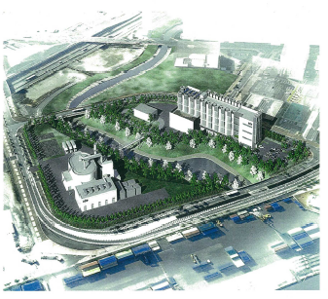
【新エネルギー関連産業振興に向けた取組み】
◇ 大阪・関西が強みを有する電池関連（蓄電池、太陽電池、燃料電池）産業の振興のため、新たなビジネス創出支援や関連産業の集積促進等に取組んでいる。具体的には、H24年に「バッテリー戦略研究センター」を設立。その活動成果として、H26年7月、国の独立行政法人である「製品評価技術基盤機構」（NITE）の世界最大級の大型蓄電池の試験・評価施設が、大阪市の咲洲コスモスクエア地区に整備されることが決定した。
◇ 今後、再生可能エネルギーやスマートグリッドの導入に伴い、大型蓄電池システムは世界的な市場拡大が予想されることから、大阪府では、蓄電池の性能・安全性の評価、新しい試験・評価手法の研究開発等を通じて、企業の国際競争力強化や関連企業の集積をめざし、本施設と連携を進めながら引き続き新エネルギー産業の振興に取り組んでいく。
■位置図
■完成予想図（イメージ）
（出典：独立行政法人製品評価技術基盤機構報道発表資料）

Slide 56
大阪・関西が強みを有する医療産業分野、新エネルギー産業分野については、これまでも特区制度等を活用しながら、PMDA（関西支部）、AMED（創薬支援戦略部西日本統括部）、NITE（大型蓄電池試験・評価施設）等の設置等の環境整備に努めてきた。
今後とも、高度なレベルの大学・研究機関、高い技術を有するものづくり企業、多様な医療機関など資源が集中する強みを活かし、社会が直面する課題解決を図りながら、これらの分野を大阪の成長産業へと育成し、大阪の持続的成長を実現していくことが重要。
そのため、先端的な研究開発を行う企業や研究機関、国関係機関の誘致等により、先端技術産業の一大拠点化を図ることが必要。

Slide 57
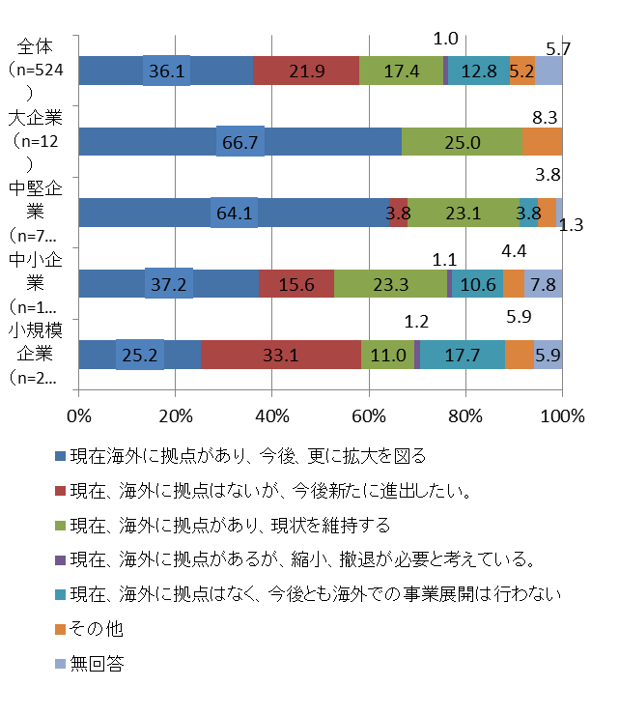
（２）世界市場に打って出る大阪産業・大阪企業への支援
【企業の海外展開】
◇ 関西企業では、近年、海外での需要の増加等を背景に、海外進出、貿易拡大への関心は高まっている。ジェトロ大阪本部「関西企業の海外事業展開に関する傾向（2014年度）」においては、関西企業全体の約6割が海外での拠点拡大に関心を持っていることが分かる。
◇ また、国際特許出願件数で見ても、大阪は東京に次いで二番目であり、引き続き、海外進出への意欲が高いことがうかがえる。
■関西企業の今後の海外進出方針
（出典：ジェトロ大阪本部「関西企業の海外事業展開に関する傾向」
（2015年4月））
■各都道府県における国際特許出願件数（出典：特許庁）
東京
大阪

Slide 58
【貿易や投資でみるアジアとのつながり】
◇ リーマンショック（H20→21）や海外景気の悪化等（H23→24）の影響により、アジア・北米・西欧の輸出入が減少していたが、近年、輸出入は増加傾向。
◇ 近畿圏は、アジアとの地理的経済的なつながりが強く、近畿圏の輸出入の地域別構成では、ともにアジアの割合が高くなっている。
◇ 設備投資先は、中国が中心であるが、中国以外の新興国への関心も増えている。
◇ ジェトロ大阪本部の調査では、今後の投資先で最も重視する国・地域にタイ・インドネシア等を挙げる製造業者も増加。また、機能別では販売拠点が最も多く、中間層の拡大をにらんだ現地需要の高まりを踏まえ、有望な消費市場として捉える企業も多いと思われる。
■地域別輸出入通関額（国・地域別）
（出典：大阪税関「貿易統計」等）
■輸出入に占めるアジアの割合
（出典：大阪税関「貿易統計」等）
 |  |  |  |  |  | （億円）
 |  | Ｈ22 | Ｈ23 | Ｈ24 | Ｈ25 | Ｈ26
アジア |  | 164,642 | 173,454 | 167,436 | 186,048 | 195,827
 | 中国 | 71,618 | 78,567 | 74,844 | 83,814 | 88,433
 | 韓国 | 17,392 | 18,416 | 17,236 | 19,452 | 19,311
 | ＡＳＥＡＮ | 42,091 | 43,839 | 44,493 | 48,242 | 50,416
北米 |  | 26,063 | 27,568 | 27,485 | 30,241 | 33,859
西欧 |  | 29,619 | 32,059 | 28,380 | 31,277 | 33,017
その他 |  | 38,168 | 44,960 | 47,931 | 51,342 | 57,032
総額 |  | 258,492 | 278,041 | 271,143 | 298,910 | 319,735
（参考）全国 |  | 1,281,646 | 1,336,577 | 1,344,362 | 1,510,293 | 1,590,021
■今後の設備投資で最も重視する国・地域（製造業）（出典：ジェトロ大阪本部「関西企業の海外事業展開に関する傾向」(2015年4月)）
 | 中国 | タイ | ｲﾝﾄﾞﾈｼｱ | ベトナム | 米国 | 西欧
2013年度 | 64.5％ | 46.2％ | 35.5％ | 33.0％ | 31.0％ | 20.3％
2014年度 | 57.9％ | 47.5％ | 36.6％ | 33.3％ | 29.0％ | 21.3％

Slide 59
【今後の海外展開】
大阪府でも、府内企業と共同した知事のトッププロモーションをアジア諸国で積極展開。中東などの新規市場も開拓するなど、各種施策による支援を継続。
日本全体として、サービス産業の海外展開に遅れ。しかし、近年、海外展開がものづくり・アジアから多分野・他地域に広がっていることから、今後は、食品・化粧品分野や、先進的な高齢者向けサービスなどの非製造業においても、海外展開を促進していく必要がある。
■知事海外トッププロモーション事業の実績
実績
○H23 インドネシア：ものづくり関連企業21社 中国：食品サービス関連企業13社 ○H24 タイ、ミャンマー：ものづくり関連企業19社 インド：製薬・医療機器関連企業10社 ○H25 インドネシア：環境・エネルギー関連企業11社 〇H26 アラブ首長国連邦、トルコ：家電部品関連企業３社（企業団はトルコのみ）
■日本のサービス収支推移（出典：財務省国際収支統計）
■近畿小売業、サービス業の海外展開事例
（出典：日本銀行大阪支店資料より企画室作成 データ出所：東洋経済新報社）
(年度)
企業名 |  | 海外現地法人数 | 進出国
小売 | 百貨店 スーパー ドラッグストア インターネット・カタログ通販 | ５ １ ２ ５ | 台湾2,香港、シンガポール、仏 中国 中国２ 中国４、香港
 | うどん・焼き鳥等 そばうどん など | ５ ３ | 中国２、香港、米、ロシア 中国、タイ、インド
サービス | 挙式サービス 衛生管理・フードサービス 老人ホーム・介護等 など | １７ ７ ２ | 中国６、米２、豪、他アジア欧州 中国２、香港、台湾、韓国２ 中国、インドネシア
国内市場が人口減少等により縮小懸念がある中、大阪産業の成長のためには、成長著しいアジア市場をはじめとする海外市場に積極的に事業展開し、その成長力を取り込んでいくことも重要。今後とも企業の成長を促すべく非製造業の海外展開もしっかりと支援していくことが必要。

Slide 60
（３）生活支援型サービス産業・都市型サービス産業の強化
【健康・医療関連サービス産業の取組み】
◇ 都市型サービス産業などの強化を図っており、なかでも、今後需要増大が見込まれる高齢者向けサービスなど、健康医療産業等において、生産性の向上や新たなビジネスモデルの構築・展開を図る。
◇ 健康寿命の延伸と幅広い関連産業の創出・育成を目指す大阪府市医療戦略会議提言（H26.1)を踏まえた取組みを進める。
■日本再興戦略（H25.6)における健康医療産業 の市場規模目標
■医療戦略会議提言の互いに関連する７つの戦略をモデル地域で具体化（スマートエイジング・シティ）
○戦略市場創造プラン ◇国民の「健康寿命」の延伸 ＜成果目標＞ ・健康予防、介護関連産業の市場規模 現状４兆円→2020年に10兆円 ・医薬品、医療機器、再生医療の医療関連 産業の市場規模 現状12兆円→2020年に16兆円
スマートエイジング・シティとは…住み慣れた地域で安心快適に住み続けられ、多様な世代の住民を惹きつける人口減少・超高齢社会における課題解決型の活気あるまちをめざす 【モデル地域における取組み（例）】 都心市街地（大阪市東淀川区） 淀川キリスト教病院と㈱地域経済活性化支援機構が共同出資する株式会社を設立し、住まい・医療・予防・生活支援を一体的に提供する先行モデル事業を実施 郊外住宅地（河内長野市） 地域の事業者、大学、行政の連携による開発団地の再生 健康寿命の延伸、元気な住民の活躍の場づくりを通して、地域の自立・継続性の向上をめざす
引き続き、医療戦略会議提言に基づく取組み等を進め、当該産業の振興に努めるとともに、今後需要増大が見込まれる高齢者向けサービスや健康づくり関連サービスの活用など、健康医療産業等において生産性の向上や新たなビジネスモデルの構築・展開を図ることが重要。

Slide 61
（４）対内投資促進による国際競争力の強化
【成長のための規制改革等の推進】
「関西イノベーション国際戦略総合特区」の規制特例措置について、これまでで合意に至ったものは関西国際空港の薬監証明電子化、旧「私のしごと館」の無償譲渡の２項目。
「国家戦略特区」における規制改革メニューのうち 医療、都市再生・まちづくり、雇用分野で８事業（大阪府内では４事業）の区域計画が認定された。また、大阪からの提案内容を踏まえ、法改正等の措置が講ぜられるなど、国において各種取組みが進められている。
■関西圏国家戦略特別区域計画【抜粋】（H27年3月時点）
◆法第2条第2号に規定する特定事業の内容等
【医療分野】
○保険外併用療養に関する特例 ○病床規制に係る医療法の特例
○iPS細胞由来の血小板製剤供給事業
【都市再生・まちづくり分野】
○エリアマネジメントに係る道路法の特例 ○歴史的建築物に係る旅館業法施行規則の特例
◆その他国家戦略特別区域における産業の国際競争力の強化及び国際的な経済活動の拠点の形成のために必要な事項
○雇用条件の明確化のための「雇用労働相談センター」 の設置
■国家戦略特区法改正法（H27年7月）の内容
○公立学校運営の民間開放を可能とする学校基本法の特例
○外国人家事支援人材の活用 ○地域限定保育士制度の創設 など

Slide 62
【特区を活かした法人実効税率の軽減】
大阪府域内において 「関西イノベーション国際戦略総合特区」として指定を受けた特区エリアにおいては、H24年12月から地方税の軽減措置を実施。
とりわけ、対象地域である大阪市内・吹田市内・茨木市内・箕面市内、熊取町内においては、府市町の連携により地方税をゼロとする優遇措置を実施。国際比較可能な時点（2014年4月）時点の税制度をベースに試算すれば、実効税率は約24％となり（諸条件を満たした企業が、国の特区税制を活用した場合）、中国・韓国の実効税率と同レベルとなる。
■法人所得課税の実効税率（2014年4月時点）
（出典：財務省HPより府企画室作成）
地方税ゼロ・国特区税制活用時の
実効税率 約24％
（平成27年4月からは約22％）

Slide 63
【大阪への進出外資系企業】
外資系企業の所在地における東京都の比率はH26年で76.5％にのぼり、東京の一極集中の状態にある。
大阪府内においては、アジアを中心に、日本への最初の進出先として、または、東京に拠点を持つ外資系企業の二次進出先として、外資系企業が進出する動きもある。
■都道府県別外資系企業数
（出典：東洋経済新報社「外資系企業総覧」）
■2013・2014年度における大阪外国企業誘致センター（O-BIC）の誘致案件（出典：O-BIC公表資料）
【2013年度】 （二次進出） ◆エクイニクス･ジャパン株式会社（米国） ◆インリー・グリーンエナジージャパン株式会社（中国） ◆トリナ・ソーラー・ジャパン株式会社（中国） 【2014年度】 （日本法人本社） ◆アンフック・ジャパン株式会社（ベトナム） ◆日本盾安国際株式会社（中国） ◆株式会社YBM Japan（韓国）
注）東洋経済新報社による抽出調査

Slide 64
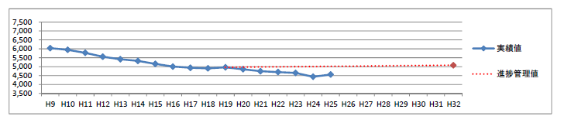
【企業の立地推進】
府域における工業用地は、ほぼ全域で減少傾向にある。大阪府では、補助金の交付や不動産取得税の軽減などの支援策により工場等の立地を推進。
2015年6月には、税制優遇などで地方への新たな人の流れを生み出すことを目指し、本社機能等を有する施設を整備する事業（地方活力向上地域特定業務施設整備事業）に関連する地域再生法の一部を改正する法律が成立。
■大阪府の工業用地面積の推移 （出典：経済産業省「工業統計調査」）
工業用地
「工業統計表（用地・用水編）にいう「事業所敷地面積」を従業員10人以上の事業所敷地面積に補正したもの
(ha)
■大阪府の企業立地の優遇制度
■地方活力向上地域特定業務施設整備事業の概要
【企業立地促進補助金】 ・工場や研究開発施設の新築・増改築を行う中小企業への投資に対する補助(5％又は10％)や法人事業税に対する補助(50％) ・本社又はアジア拠点等を府内に設置する外資系企業に対する補助(家屋・設備の5％又は賃料の1/3) 【産業集積促進税制】 ・不動産取得税の軽減（２分の１） 【特区税制】 ・法人府民税、法人事業税、不動産取得税の軽減（最大100%）
 | 拡充型 | 移転型
概要 | 地方にある企業の本社機能を拡充し、施設を整備する事業 | 東京２３区から本社機能を移転し、施設を整備する事業
支援対象地域 | 東京圏、中部圏中心部、近畿圏中心部を除く地域（案）※現時点において政令改正（案）
雇用促進税制 | 新たな雇用に対して、税額控除 | 拡充型に控除額を上乗せ
オフィス取得減税 | オフィスの取得に対して、特別償却または税額控除 | 拡充型に償却率または控除額を上乗せ
地方税の減収補てん | 自治体による税減免に対して、交付税で減収額を補てん | 補てんする税の種類を拡充

Slide 65
操業環境の良い工場適地を探すのは難しくなるなか、府内への工場等の立地促進のためには、工場移転跡地の利用可能用地等の情報を有する府内市町村と連携し、新しい立地支援策の検討や、国において「企業の地方拠点強化税制」の見直しのうえ活用方策を検討していく必要がある。
引き続き、国家戦略特区における大胆な規制緩和措置や、税制の特例措置等が早期に実現されるよう、国に対してさらに働きかけていく必要がある。また、大阪の成長に資するべく、政府関係機関の地方移転についても積極的に要望を行っていくことが重要。

Slide 66
（５）ハイエンドなものづくりの推進
【大阪のものづくり】
◇ 大阪府は、高い技術を有する中小企業の集積など、ものづくりに関して高いポテンシャルを有している。
◇ H22年には、大阪府と関係機関が運営する中小企業のためのものづくりに関する支援拠点として、MOBIO（ものづくりビジネスセンター大阪）を開設。MOBIOものづくり支援アクションプランを基に、ものづくり企業の自律的な「変革と挑戦」を支援する取組みを実施。
■製造業（4～29人の事業所）の事業所数及び粗付加価値額(※) （出典：経済産業省「H25年工業統計調査」）
■MOBIOものづくり支援アクションプラン５つの戦略と
大阪版エコノミックガーデニング「ＥＧおおさか」の取組みについて
事業所数
粗付加価値額
○MOBIOのミッション
企業の変革と挑戦に向けた「知る、やる、集まる」を徹底的に支援
○５つの戦略
戦略１：交流と情報発信で変革・挑戦意欲を喚起
戦略２：ものづくりのビジネスマッチングを支援
戦略３：ものづくりの技術革新を支援
戦略４：ものづくりの知的財産戦略を支援
戦略５：ものづくりのビジネス環境整備を支援
各戦略に関連する取組み、事業に共通してエコノミックガーデニングの視点を反映
○大阪版エコノミックガーデニング「ＥＧおおさか」
大阪府では「変革と挑戦」に取組む、府内のものづくり中小企業のビジネス環境を整備し（土壌を耕し）、産学公民金の連携により、企業の自律的な経営革新を支援する地域経済“賑耕”政策「大阪版エコノミックガーデニング（ＥＧおおさか）」に取り組んでいます。
・産学公民金の連携による「EGおおさか推進ネットワーク」の設置
年４回の定例交流会により「活動＋人材＋情報」の共有化と顔の見える
ネットワークづくりの場を提供
・ＥＧおおさか推進ネットワーク参画機関の職員を対象に、対企業支援を行う
ガーデナーにあたる「地域経済コンシェルジュ養成研修」を実施（全18講座）
※ 事業所の生産活動において、新たに付け加えられた価値
付加価値額＝生産額－（消費税を除く内国消費税額＋推計消費税額）－原材料使用額等－減価償却額

Slide 67
【高付加価値化に向けた取組み】
◇ 優れた技術に裏打ちされた、創造力にあふれる製品のブランド認証制度である「大阪製」や、「おおさか地域創造ファンド」を活用したデザイナーと中小企業のマッチング事業などを通じて、ものづくり産業の更なる高度化を図っている。
■大阪製（おおさかせい）ブランド認証制度
<大阪製とは>
大阪府内のものづくり中小企業の優れた技術に裏打ちされた創造力にあふれる製品（消費財）をブランド認証することで、大阪のものづくりブランドイメージを高め、自社製品開発の取組みを促進しています。製品の特長ごとに三つの部門があり、認証された製品は「大阪製」ブランド製品として大阪府をはじめ、様々な支援機関等が実施するプロモーション活動によって内外に広く情報発信していきます。
<部 門>
：市場に新たな提案を行う製品
：デザイナーなどクリエイターとの連携や、独創的な発
想によって生まれた製品
：大阪の伝統工芸品・地場産業で、歴史や伝統、
文化・技術を受け継ぎながら、新たな創意工夫が凝らされた製品
■公民連携による基金「おおさか地域創造ファンド」の助成事業例
DIMO(大阪デザインイノベーション創出コンペティション）
府内中小企業とデザイナー・クリエイターとをマッチングさせることで、中小企業の「デザインイノベーション」を促進。
[DIMO2014助成事業の実施プロジェクト]
・ちょうちんの新規市場創造
・軽量･頑丈･長持ちでデザイン性・機能性を追求したケースの開発
・特殊ポリエステル不織布の特性を活かしたペットハウスの開発
新製品開発
クリエイティブワーク
地場・伝統技術
大阪産業の強みであるものづくり産業の更なる振興に向け、高付加価値な製品・技術を創出するため、ICT・デザインの活用や、MOBIOをはじめとした各支援機関がネットワークを強化し、府内中小企業を発掘・育成、成長へと繋げる環境を強化することが必要。

Slide 68
（６）成長分野に挑戦する企業への支援・経済活動の新陳代謝
【開業・成長産業分野等への中小企業の参入促進】
近年、大阪の開業数は増加傾向。また、大企業のオープンイノベーション志向が進む中、独自技術を活かして成長産業分野に参入する中小企業も多い。
金融機関等とも連携しながら、挑戦する中小企業への支援を展開。
■開業数の推移（出典 厚生労働省「雇用保険事業年報」）
■事業展開状況と売上高の傾向
新事業に挑戦する企業ほど売り上げが増加傾向にある。
 | 21年度 | 22年度 | 23年度 | 24年度 | 25年度
全 国 計 | 95,899 | 91,300 | 91,235 | 93,701 | 99,017
東 京 | 15,516 | 15,065 | 14,727 | 14,931 | 15,757
愛 知 | 5,568 | 5,424 | 5,233 | 5,480 | 5,660
大 阪 | 7,770 | 7,477 | 7,564 | 7,854 | 8,276
■金融機関提案型融資の実績（大阪府作成）
 | 23年度 | 24年度 | 25年度 | 26年度
金融機関数 | 17 | 20 | 19 | 19
メニュー数 | 32 | 40 | 39 | 54
融資実績 （百万円） | 18,654 | 77,931 | 83,154 | 97,305
出典 日本政策金融公庫総合研究所「中小企業の新事業展開に関する調査」（2013年）

Slide 69
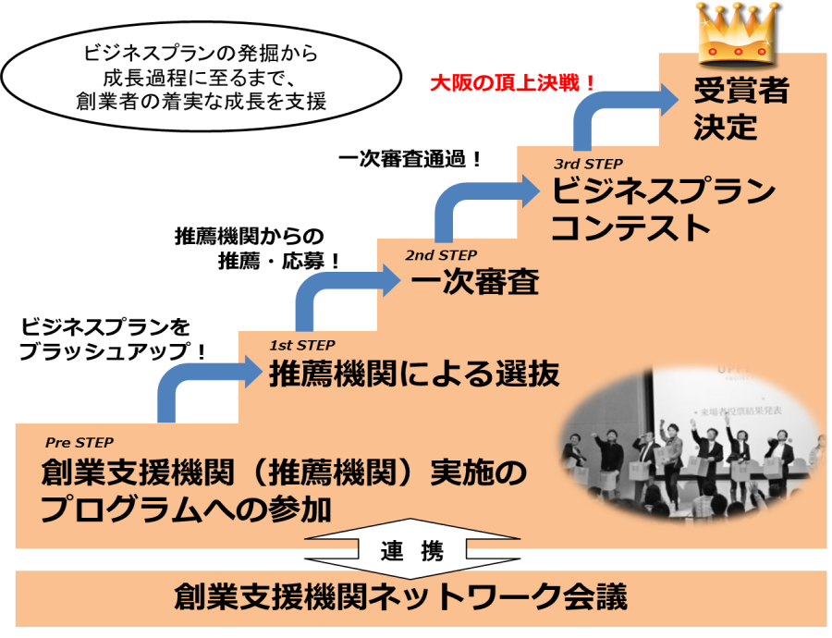

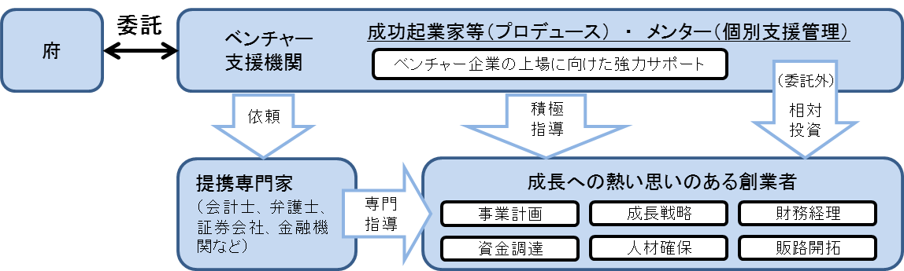
【創業・ベンチャー支援】
創業者の成長に向けた各種取組みを強化しているほか、創業支援環境の整備を図っている。特に、高い技術力やイノベーティブなアイデアで成長を目指すベンチャーや中小企業については、大阪全体の経済成長のけん引役となりうることから、その創業・成長支援に向けて、取組みを強化している。
■大阪府における支援事業
【大阪起業家スタートアッパー事業】
【大阪起業家スタートアッパー事業】 ・府内の創業支援機関と協働したビジネスプランコンテストによる有望起業家の発掘と、補助金（Ｈ27年度：10事業者予定）、個別創業者支援（金融機関の融資など）を組み合わせ、創業者の成長を支援。 【成長志向創業者支援事業】 ・上場を目指すようなベンチャー企業に対して支援・指導ができる成長加速の仕組み（ベンチャーアクセラレーター）の形成。 ・成功した先輩起業家が後輩起業家を支援する「ベンチャーエコシステム」を大阪に定着させる取組み。 【新事業創造プラットフォーム事業 】 ・多様な分野の事業者が参画し、ワークショップなどを通じて各事業者が持つ知識・ノウハウ等の強みを融合し、ビジネスプラン化する。 ・Ｈ27年度は「健康サービス」及び「集客サービス」をテーマに実施。 【地域創業支援コーディネーター人材育成事業】 ・各種講座の開催（事業戦略セミナー、クラウド・ファンディングセミナー、女性起業家向けセミナー等） 【創業支援機関ネットワーク会議の運営】 等 ・産業競争力強化法に基づく市町村創業支援計画の作成支援、府内創業支援機関のスキルアップ・相互ネットワーク拡大のための会議の運営など府内全体の創業支援力を強化
【成長志向創業者支援事業】

Slide 70
【挑戦する企業（創業・ベンチャー等）への支援における新たな潮流】
◇ 資金調達の多様化：クラウド・ファンディング、新ファンド（大阪市等出資）など
◇ 社会課題解決型ビジネスの隆盛：社会的起業、ソーシャルビジネス支援の必要性
■大阪府におけるクラウド・ファンディング活用事例
プロジェクト内容 | 市町村 | 調達金額（万円）
「とろ鯖」料理２号店の開設費用 | 大阪市 | 702 | 投資型
老舗鉛筆削り器メーカーが新商品の金型を作成 | 松原市 | 501 | 投資型
地元産の大豆を使った納豆など食品の製造販売 | 豊能町 | 420 | 投資型
逝去後に知人へメッセージを送るサービスの立上げ | 大阪市 | 61 | 購入型
梅の種を活用した手漉き紙製品の開発製造販売 | 泉南市 | 315 | 投資型
金属プレス加工工場が子供向け体験施設を整備 | 東大阪市 | 67（募集中） | 購入型
（大阪府クラウド・ファンディング活用サポート事業(H26.3～H27.2)の結果、クラウド・ファンディングに掲載されたプロジェクトより抜粋）
■グローバルイノベーションファンドの概要
【名称】 ハック大阪投資事業有限責任組合
【組成】 平成27年3月
【総額】 48億円（一次募集段階）
金融機関とのネットワーク強化、オープンイノベーションによる産学連携、支援機関相互の連携などを通じて、引き続き、創業、新事業展開、海外展開などに挑戦する中小企業に対して、資金・経営・技術面から支援していくことが重要。
また、イノベーションの創出を資金面から支えるグローバルイノベーションファンドや社会的課題解決型のビジネスなど、新たな枠組への柔軟な対応も求められる。

Slide 71
４．アジア活力の取り込み強化・物流人流インフラの活用
◇進捗状況を把握するための指標
指標 |  | 2010 （H22年） | 2011 （H23年） | 2012 （H24年） | 2013 （H25年） | 2014 （H26年） | 出 典
関空輸出入貿易額 |  | 6兆9,662億円 | 7兆465億円 | 6兆8,515億円 | 7兆7,374億円 | 8兆4,719億円 | 大阪税関「貿易統計計表」
 | 関空旅客数 | 14,181千人 | 13,863千人 | 16,804千人 | 18,126千人 | 20,046千人 | 新関西国際空港株式会社発表
 | 国内線 | 3,773千人 | 3,749千人 | 5,375千人 | 6,074千人 | 6,525千人
 | 国際線 | 10,408千人 | 10,114千人 | 11,429千人 | 12,052千人 | 13,521千人
阪神港外貿定期コンテナ 航路便数 （便／週） |  | 基幹航路 22 （北米・欧州） 近海・東南アジア 131.9 | 基幹航路 22 （北米・欧州） 近海・東南アジア 143 | 基幹航路 19 (北米・欧州) 近海・東南アジア 142.5 | 基幹航路 18 （北米・欧州） 近海・東南アジア 142.7 | 基幹航路 14 （北米・欧州） 近海・東南アジア 125.2 | 日本港湾協会 「大阪港・神戸 港データ」

Slide 72
（１）関西国際空港の国際ハブ化
国際線便数の高い伸び（Ｈ26年冬季において開港以来過去最高を記録）とともに、国際線の旅客数は、H26年度1,352万人となり、年度としては開港以来過去最高となっている。
関空へのアクセスについては、電車・バス等の公共交通事業者による企画切符の造成により、安価な費用でのアクセスが可能となっている。リムジンバスについては、H27年7月から24時間化が実現。他方、関空は他国の国際空港と比べて、都心部からのアクセス時間が長い状況にある。
■各空港のデータ比較
（出典：新関西国際空港株式会社「数字で見る関西国際空港」等）
■主な国際空港における市中心部からのアクセス
（出典：国土交通省「交通政策審議会航空分科会資料H26年4月」）
 | 国際線旅客数 (千人)※1 | 国内線 旅客数 (千人)※1 | LCC国際線便数 (便/週)※2
成田空港 | 29,302 | 6,003 | 278
中部国際空港 | 4,503 | 2,620 | 18
関西国際空港 | 13,521 | 6,525 | 236
空港名(都市) | 鉄道ｱｸｾｽ | ﾊﾞｽｱｸｾｽ
関空(大阪) | 約56分 | 約50分
成田(東京) | 約53分 | 約60分
浦東(上海) | 約8分(ﾘﾆｱ) | 約60分
仁川(ｿｳﾙ) | 約43分 | 約70分
ﾄﾞｺﾞｰﾙ(ﾊﾟﾘ) | 約25分 | 約45分
ﾋｰｽﾛｰ(ﾛﾝﾄﾞﾝ) | 約15分 | 約40分
JFK(ﾆｭｰﾖｰｸ) | 約35分 | 約60分
※1 2014年度実績
※2 2015年夏スケジュールより。中部国際空港のLCC便数は、企画室において、
チェジュ航空、香港エクスプレス、セブパシフィック航空の便数を合算

Slide 73
【関空の貨物の状況】
Ｈ26年4月より、世界最大手航空貨物会社のフェデラルエクスプレス（Fedex）の北太平洋地区ハブが本格稼働を開始したこと等により、関空の貨物取扱量は、４年ぶりに増加に転じ、対前年比10.1％の伸びを示している。
一方、輸出入貿易額の推移をみると、直近のH26年は、前年比+9.5%となっており、金額ベースでも大幅に増加。「半導体等電子部品」「科学光学機器」「医薬品」など、高付加価値製品が高いシェアを占めており、貿易額は輸出・輸入とも過去最高額を記録。
■空港別の外国貨物取扱量推移（関空・中部・成田）
（出典：税関資料より大阪府企画室作成）
■空港別の輸出入貿易額推移（関空・中部・成田）
（出典：税関資料より大阪府企画室作成） （単位：億円）
■関西空港の品目別輸出入額(H26年)
（出典：税関資料より大阪府企画室作成） （単位：億円）
輸出品目 | 額（構成比）
①半導体等 電子部品 | 11,389 (23.3%)
②科学光学 機器 | 4,093 (8.4%)
③電気回路等 の機器 | 2,870 (5.9%)
輸入品目 | 額（構成比）
①医薬品 | 6,702 (18.7%)
②通信機 | 6,551 (18.3%)
③半導体等 電子部品 | 3,010 (8.4%)
関空の国際拠点空港としての機能強化は着実に進捗している。今後より一層の国際競争力強化に向け、ターミナル機能の強化、中長距離国際線ネットワークの充実、物流拠点化に加え、アクセス利便性の向上に向け、なにわ筋線や高速アクセス鉄道の検討等といった取り組みを推進する。

Slide 74
（２）阪神港の国際ハブ化
【阪神港の状況】
◇ 阪神港の外貿定期コンテナ航路（近海・東南アジア）の推移については、H22年以降、若干ながらも回復の傾向がみられたが、H26年は他港とともに減。他方、外貿コンテナ取扱個数についてはH21年以降回復傾向。
◇ 国際コンテナ戦略港湾・阪神港における、より効率的なターミナル運営の実現に向け、大阪港・神戸港両埠頭株式会社は、H26年10月に新会社「阪神国際港湾株式会社」を共同で設立。民間のノウハウ・自由度を活かした戦略的かつ機動的な経営により、国際競争力の確保をめざす。
■阪神港のネットワーク（出典：「数字で見る港湾」より大阪府企画室作成）
戦略的・機動的な経営を通じて、西日本諸港から東アジア諸港に海外フィーダーされている貨物の阪神港利用への転換など、国際コンテナ戦略港湾としての機能強化を図る。

Slide 75
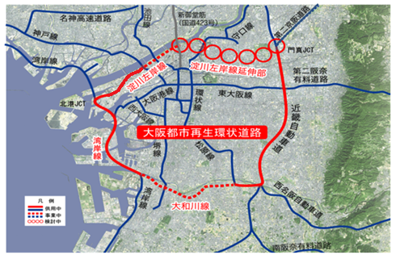
(3) 物流を支える高速道路機能の強化
【旺盛な物流への投資と高速道路ネットワークの強化】
◇ 大阪では、引き続き大型物流施設の建設計画が進むなど、物流への投資が活発。新名神の開業を控え、箕面森町第3区域等の受け皿の整備も急がれる。
◇ あわせて、阪神高速では、 H25年5月に淀川左岸線1期開通、H26年3月に守口ジャンクション開通、H27年3月に松原ジャンクションの北西渡り線開通など、利便性の向上が進む。さらに、新名神（高槻～神戸）が会社努力目標としてH28年度の完成予定、阪神高速大和川線がH28年度に供用予定、淀川左岸線2期がH28年度の工事着手に向け協議中となるなど、ミッシングリンク解消に向けた動きも進んでいる。
■府内の物流施設拡充
近年では、内陸部においても物流施設の計画が進む。
特に北部では、高速インターチェンジ付近での計画も進んでいる。
○「プロロジスパーク茨木」プロロジス
（茨木市茨木IC吹田ＩＣ付近）
○日本生命（松原市松原ＩＣ付近）
○「北大阪・東大阪トラックターミナル」の拡充
南海鉄道
■大阪都市再生環状道路
■国土交通省「新たな高速道路料金に関する基本方針」 （平成25年12月20日）
大都市圏の料金については、環状道路整備の進捗を踏まえ、道路ネットワークの稼働率を最適化するため、ＩＴＳ技術を活用しつつ、「世界一効率的な利用」を実現するシームレスな料金体系の構築を目指す。
物流投資の活性化を踏まえ、更なる高速道路ネットワークの機能強化が必要。ミッシングリンクの解消に向けた淀川左岸線延伸部整備に向けた検討や、効率的な利用を可能とするシームレスな料金体系実現への取組みが不可欠。

Slide 76
（4）人流を支える鉄道アクセス・ネットワーク強化
【大阪都市圏における鉄道ネットワークの充実】
◇ 鉄道については、H26年1月に策定した公共交通戦略に沿って、戦略4路線の具体化に向け検討を進めている。
◇ 利⽤者の視点にたった乗継ぎ時（鉄道⇔鉄道、鉄道⇔バスなど）の移動負担の軽減や情報案内の充実など、公共交通全体としての利便性向上が求められている。
■公共交通戦略における「戦略４路線」の概要 （出典：大阪府戦略本部会議資料）
 | 概要（数値は概数） | 効果
北大阪急行延伸 | ＊延長：2.5㎞（千里中央～新箕面） ＊事業費：600億円 | ＊北大阪地域と大阪都心との直結 ＊拠点形成とセットによる北大阪地域の活性化
大阪モノレール延伸 | ＊延長：9.0㎞（門真市～瓜生堂） ＊事業費：1,050億円 （インフラ：740億、インフラ外：310億） | ＊環状型鉄道ネットワークの形成 （新たに4路線を加え11路線の放射鉄道と結節） ＊交通結節点の形成、都市構造を変革
なにわ筋線 | ＊延長：10.2㎞（新大阪～JR・南海難波） ＊事業費：2,500億円 | ＊関空アクセスの強化（JR、南海の梅田直結） ＊大阪都心・国土軸にアクセスし、大阪・関西全体への広がりをもった路線
西梅田十三新大阪連絡線 | ＊延長：5.2㎞（西梅田～十三～新大阪） ＊事業費：1,350億円 | ＊神戸・宝塚方面などから新大阪・なんばへアクセス
■「公共交通の利便性向上/公共交通の利用促進」の取組みイメージ （出典：大阪府「公共交通戦略」）
中⻑期的な対策として検討を⾏うもの | ＊相互直通運転の実施（部分的な改良など） ＊乗継駅における駅機能の充実 ＊料⾦負担の軽減 など
引き続き取組むもの | ＊鉄道の連続⽴体交差の整備 ＊駅前広場の整備、駅へのアクセスの充実 ＊乗継案内情報の充実 ＊交通環境学習や利⽤促進キャンペーンの実施 ＊観光や地域のにぎわいづくりと連携した利⽤促進 ＊鉄道駅耐震補強、可動式ホーム柵設置 など

Slide 77
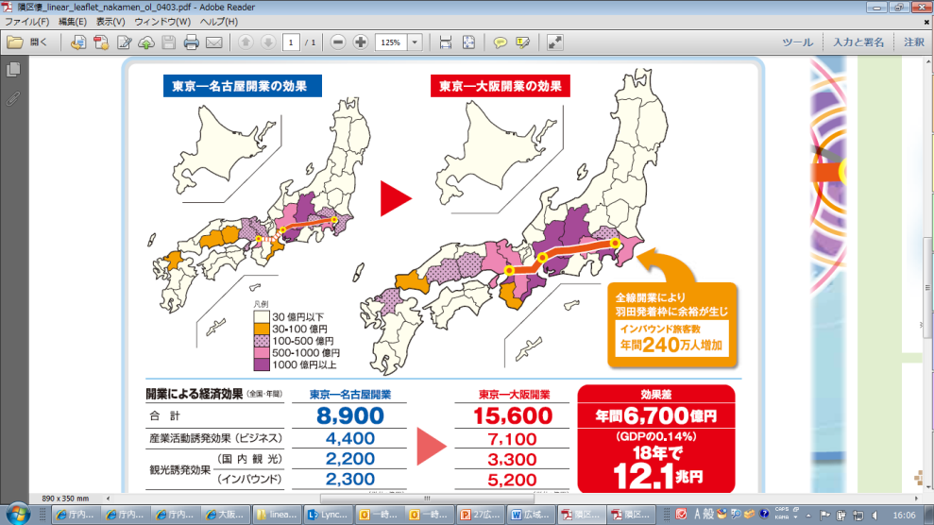
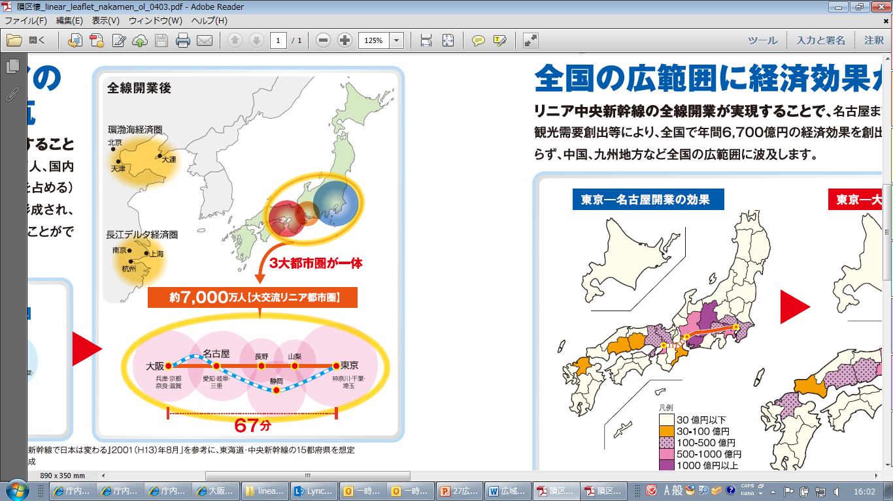
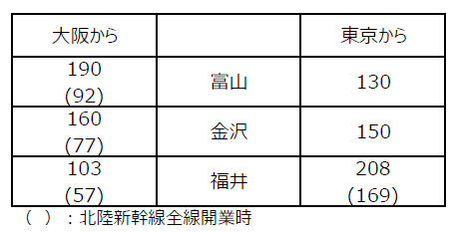
【リニア・北陸新幹線など広域交通ネットワークの強化】
◇ リニア中央新幹線は、東京～大阪間の時間距離を大幅に短縮し、世界に類を見ないスーパー・メガリージョンの成立を支えるとともに、日本の大動脈を二重化し、東西の断絶リスクを大幅に軽減することができる国土政策上、極めて重要な社会基盤。
◇ しかし、全線開業と名古屋暫定開業の間に、１８年もの空白期間が生じることは、日本にとって成長機会の損失。その一刻も早い全線開業は、大阪・関西のみならず、我が国全体の成長にとっても極めて重要。
◇ 2015年3月の北陸新幹線長野～金沢間開業により、今まで関西の経済圏に近いと言われてきた北陸地方が今後東京圏の経済圏に組み込まれ、その一方で関西と北陸の間の経済活動が低落することが懸念される。
■リニア中央新幹線の全線同時開業で最大化する効果（リニア中央新幹線全線同時開業推進協議会調査による）
効果１：経済波及は広範囲に及び、年間15,600億円
効果２：飛躍的な時間短縮による３大都市圏一体化
■北陸新幹線 東京、大阪からの所要時間比較
東西二極を結ぶ複数ルートを備えた広域交通インフラの確保は重要であり、国家プロジェクトとしてリニア中央新幹線の大阪までの全線同時開業、北陸新幹線のフル規格での整備の取組みを進める。
また、府内においては、「公共交通戦略」に基づき、戦略４路線の具体化検討や公共交通の利便性向上に向けた取組みを進め、鉄道ネットワークの充実を図ることが重要。

Slide 78
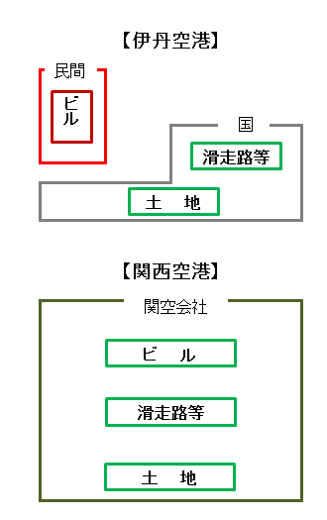
（４）官民連携等による戦略インフラの強化
【民間ノウハウによる空港・港湾経営の進展】
◇ 公共インフラについては、戦略的に整備・維持管理を図ることが重要。その際、民間のノウハウと自由度を活用した経営体制を確立することは、財政上のみならず、より効果的な運用にもつながる。
◇ 関西国際空港については、H24年7月、大阪国際空港と経営統合を実施。H26年7月には、両空港を一体的に運営するコンセッションの実施方針を発表。運営事業者の選定手続きが進められており、H28年3月末から新しい運営事業者による運営開始が予定されている。
◇ 阪神港については、H26年10月、さらなる国際競争力強化に向けて、大阪港・神戸港両埠頭株式会社を経営統合し、大阪港と神戸港を一体的に運営する「阪神国際港湾株式会社」を設立。
■関西国際空港と大阪国際空港の統合概念図
■阪神港における集貨事業（H27年度予定）
（統合前）
（統合後）
新関空会社
1 国際フィーダー（※1）利用促進事業 東アジア主要港に流れている海外トランシップ貨物を阪神港へ集積する。 2 海外フィーダー等貨物誘致事業 東アジア主要港に流れている海外フィーダー貨物を、海上ルートや鉄道等の陸上輸送などを利用して阪神港へ転換を図る。また、阪神港に寄港する国内フェリー航路を利用してコンテナを輸送。 3 国際トランシップ（※2）貨物誘致事業 阪神港における外貿トランシップ貨物の誘致を図る。 4 新規基幹航路誘致事業 新規コンテナ船の誘致や、阪神港に寄港している投入船舶の大型化などのサービス拡充。 （※1）フィーダー：メインポートから、隣接港への支線航路（フィーダー航路）を運送するサービス （※2）トランシップ：積荷港から荷卸港まで、同一船舶で運送されずに、途中港で積み替えされること
〔伊丹空港〕
〔関西空港〕
ビ ル
ビ ル
滑走路等
滑走路等
子会社
土 地
貸付け
地代
関空土地保有会社
長期（３０～５０年）の事業運営権（コンセッション）の設定
土 地
コンセッション事業者

Slide 79
【まちづくりにおける民間活力を活用した新たな手法の導入】
◇ 大阪市においては、H26年4月、民間主体の持続的なまちづくりに向けて「エリアマネジメント活動促進条例」を施行（大阪版BID）。H26年7月、(一社)グランフロント大阪TMOを都市再生推進法人に指定し、H27年1月、うめきた先行開発地区の地区運営計画を認定、同年4月には分担金条例を施行。民間団体による公共空間での継続的で自由度の高い活動や質の高い維持管理や、公共空間を活用した事業収益の確保が可能となった。
◇ また、大阪城公園では、指定管理者制度を活用したパークマネジメントを実施。H27年4月から20年間を指定期間として、指定管理者による管理運営がスタート。
■エリアマネジメント活動促進制度（大阪版BID）
によるエリアマネジメントのイメージ
■パークマネジメントの概念図
（ＰＭＯ事業による魅力向上のしくみ）
地権者等
PMO事業者によるマネジメント
分担金
大阪市
補助金
新たな魅力向上
事業企画・実施
公園内事業収益
の増加
民間団体
（都市再生推進法人）
公物管理者
法定の協定
収益
自主財源
補助金
来園者サービスの向上
観光客や公園利用者の増加
自主財源による
収益イベント等
公共施設の
高質な管理等
効率的・効果的なインフラの管理運営及び高い魅力を持つまちづくりのためには、さまざまなノウハウを有する民間との連携が不可欠。今後とも、新たな手法確立に向けた検討・研究や、実現に必要な環境整備に向けた制度要望等に引き続き取り組むことが重要。

Slide 81
５．都市の再生
◇進捗状況を把握するための指標
指 標 | 2010 （H22年） | 2011 （H23年） | 2012 （H24年） | 2013 （H25年） | 2014 （H26年） | 出 典
民間建設・土木工事費 （大阪府・着工ベース） | 1兆5,057 億円 | 1兆4,445 億円 | 1兆5,128 億円 | 1兆6,712 億円 | 1兆7,299 億円 | 国土交通省「建設総合統計」
太陽光発電設備導入状況 | 14.3万kW | 17.9万kW | 26.5万kW | 46.4万kW | 64.5万kＷ | ※年度末時点累計 資源エネルギー庁HPなど
農業産出額 | 328億円 | 341億円 | 344億円 | 331億円 | 未公表 | 農林水産省「生産農業所得統計」
民間住宅耐震改修等補助件数〔除却含む（H26～)〕 | 351件 | 616件 | 502件 | 598件 | 584件 | 大阪府住宅まちづくり部
自主防災組織率 | 80.4% | 82.0% | 83.5% | 86.0% | 86.6％ | 消防庁「消防白書」
H27.12公表予定

Slide 82
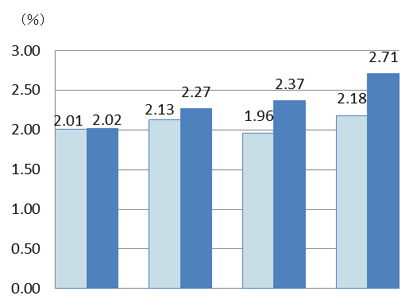
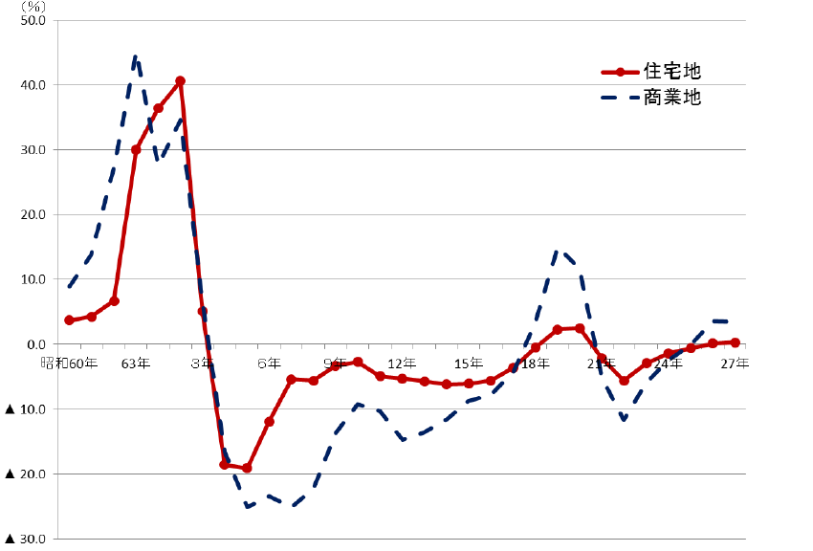
(1) 企業・人材・情報が集い、イノベーションが生まれる都市
【大阪都心部の動き】
◇ 大阪府域全体と大阪市の開業率については、概ね同水準。
現在、大阪都心部では、民間を中心にさまざまな大型投資案件が進行中。
・H27年4月にまちびらき2周年を迎えたうめきた先行開発区域はその中核。
（大阪駅周辺地区 ）
・H26年3月には、あべのハルカスが全館オープン。天王寺・阿倍野地区の活性化も進む。
大阪市域の地価は、住宅地・商業地とも2年連続上昇。
■大阪府・市及び主要都県・市の開業率（H21～24年）
（出典：総務省「平成24年 経済センサス」
■大阪市における地価変動率の推移（用途別・地価公示）
（出典：大阪市都市計画局「地価情報」）
大阪府 大阪市
神奈川県 横浜市
愛知県 名古屋市
福岡県 福岡市

Slide 83
【うめきた先行開発区域】
「うめきた先行開発区域」のグランフロント大阪は、開業後２年目で来場者数1億230万人を突破。産学連携拠点「ナレッジキャピタル」も会員制サロンの会員数が2千人を突破し、知的交流拠点として定着してきた。
国立研究開発法人日本医療研究開発機構（AMED）創薬支援戦略部西日本統括部や(独)医薬品医療機器総合機構（PMDA）関西支部の設置など、医療関連産業のビジネス基盤が整い、企業集積も進む。また、研究機関や大学の関連施設が多く入居するなど、医療をはじめとする「知の集積」が進んでいる。
民間主体の質の高い公共的空間の創出および維持発展を目的としたエリアマネジメント活動を促進。
■グランフロントの医薬・医療関係入居者
■その他大学・研究関係施設
大阪大学環境イノベーションデザインセンター
地域共創ラボうめきた
ＮＩＣＴうめきた超臨場感・超高速ネットワーク実験施設
慶応大学 関西大学 関西学院大学等

Slide 84
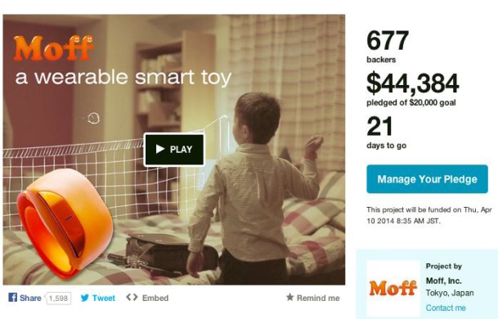
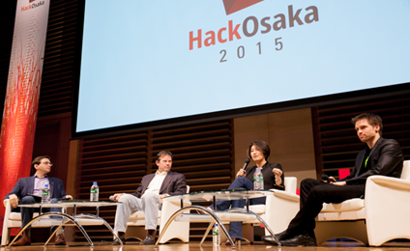
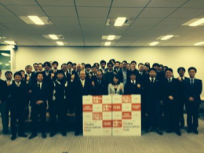
【イノベーション創出環境の整備】
◇ グランフロントナレッジキャピタル内にある大阪市開設の大阪イノベーションハブでは、起業をめざす人々、投資家等が集まり、交流することにより新たな価値を生み出す源泉としての機能を発揮。イノベーションが次々とおこる環境（エコシステム）の形成に取り組む。
■大阪イノベーションハブの概要
【場所】 うめきた・グランフロント大阪 タワーC
ナレッジキャピタル 7階
【開設】 平成25年4月
・新製品・新サービスにつながるプロジェクトの創出につながる「場」と「仕組み」の提供を目的として設置。
・国際展開・人材発掘、ビジネスプラン発表、製品開発（ハッカソン）、ビジネスマッチング等の各種イベントを通じて人々を集積、交流させ、イノベーション創出を支援。
「大阪イノベーションハブ」におけるグローバルイノベーション創出支援事業
［H25～の２年間］
来場者数
25,000人以上
事業化プロジェクト創出支援件数
62件(例・ウェアラブルトイ「Ｍoff」)
開催日
平成27年2月10日（第3回）
世界中から人材・情報・資金を誘引し、グ
国際イノベーション会議
主旨
ローバルにイノベーション創出をめざす実践
■グローバルイノベーションファンドの概要
Hack Osaka 2015
的取組みの一環として開催
【名称】 ハック大阪投資事業有限責任組合
【組成】 平成２７年３月
【総額】 ４８億円（一次募集段階）
515人(
うち、外国人99人、19.2%)
参加者
※起業家71人、投資家18人、企業関係者
137人、学生62人、大学研究機関7人 他)
【当該事業がきっかけで起業に至った事例】
リストバンド型の「ウェアラブルトイ」を製造・販売。欧米の大規模見本市に出展、米国のクラウドファンディングからの資金調達にも成功するなど国内外で躍進。
国際イノベーション会議 Hack Osaka 2015（H27.2）
Morning Meet Up （月２回7：00～開催）
投資家が参加しやすい早朝に起業家のピッチ（事業プレゼン）を行う取組みに毎回70～80人が参加

Slide 85
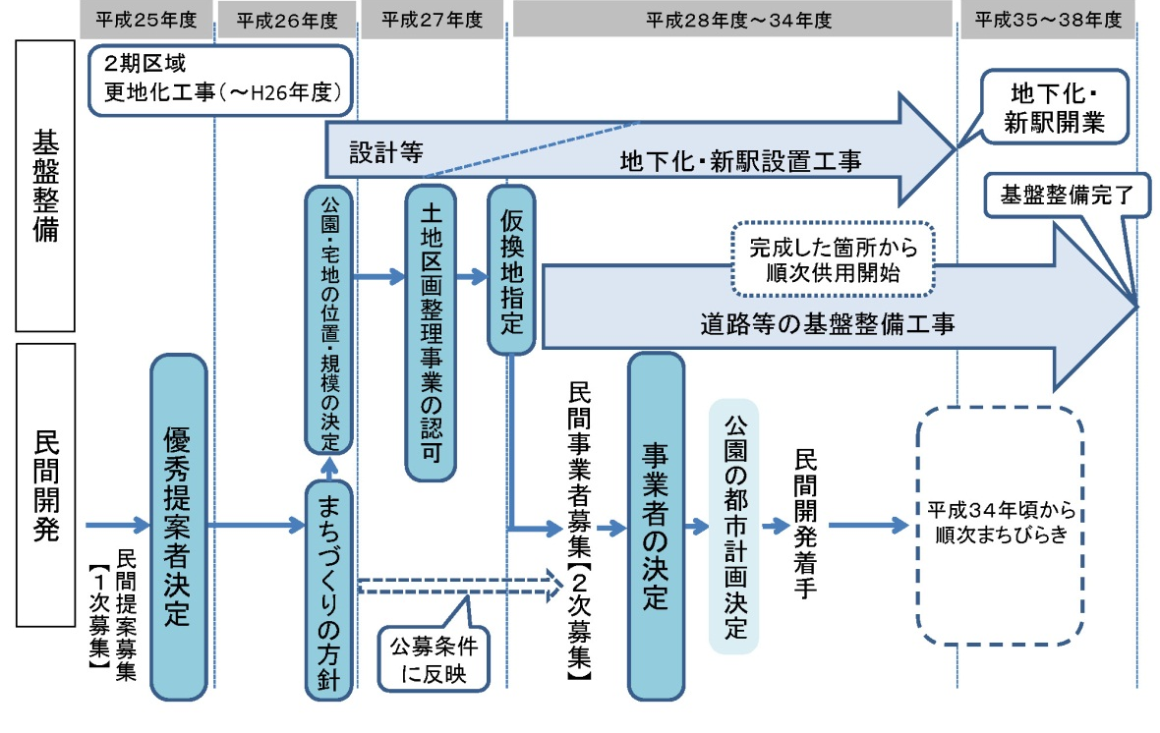
【うめきた２期区域】
◇ 「うめきた2期区域」については、「みどり」を中心とした、世界に強く印象づける「大阪の顔」となる都市空間の実現などをめざしている。その実現に向けて、昨年度は、当区域の都市計画や平成28年度以降に予定されている民間開発事業者募集(２次募集)におけるまちづくりの基本的な考え方をまとめた「うめきた２期区域まちづくりの方針」を決定。
◇今後、まちづくりの方針に沿ったまちの実現に向けて、関係者と連携しながら中核機能等のさらなる検討を行い、平成28年度以降早期に２次募集を実施する。あわせて、JR東海道線支線の地下化や新駅設置等の基盤整備事業を進めていく予定。
■うめきた２期
・「みどり」を軸とした質の高いまちづくりの実現
・関空アクセス等の広域鉄道ネットワーク機能向上（新駅設置等）
淀川
新御堂筋
阪急
中津駅
なにわ筋
先行
開発
区域
２期区域
阪急
梅田駅
ＪＲ
大阪駅
凡
例
２期区域面積 約17ha
JR東海道線支線
地下化及び新駅
対象面積 約16.2ha

Slide 86
【天王寺・阿倍野】
◇ H26年3月に全館オープンした「あべのハルカス」の来場者数は、1年間で4,273万人。中でも、「ハルカス300」（展望台）は、年間目標180万人を大幅に上回り、1年間で258万人の来場者数を記録。さらに、H27年5月には来場者数300万人を突破し、周辺地域の活性化も大きく進展した。
◇ 天王寺公園エントランスエリアの魅力向上に向け、新たな民間活力の導入等を進め、公園の魅力向上を図るとともに、民間事業者による運営開始（H27年10月予定）をめざして公園再整備に着手するなど、エリア全体の回遊性及び集客力の向上に取り組んでいく。
■天王寺公園エントランスエリア魅力創造・管理運営事業について
■あべのハルカス開業後の現況
【事業期間】
H27年10月1日からH47年9月30日まで（20年間）
【事業者】
近鉄不動産株式会社
【事業対象区域】
・エントランスエリア（約25,000㎡）
・バス駐車場（約1,160㎡）
・茶臼山北東部エリア（約5,400㎡）
【事業内容】
・賑わい創出事業（ハード事業）
新たなにぎわいを創出する飲食・物販施設等の設置・運営、
公園・緑地整備
・賑わい創出事業（ソフト事業）
イベント等の企画・実施、プロモーション活動
・維持管理事業

Slide 87
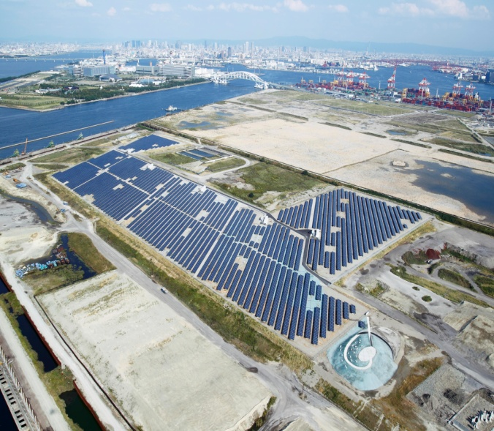
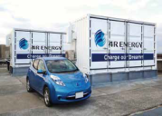
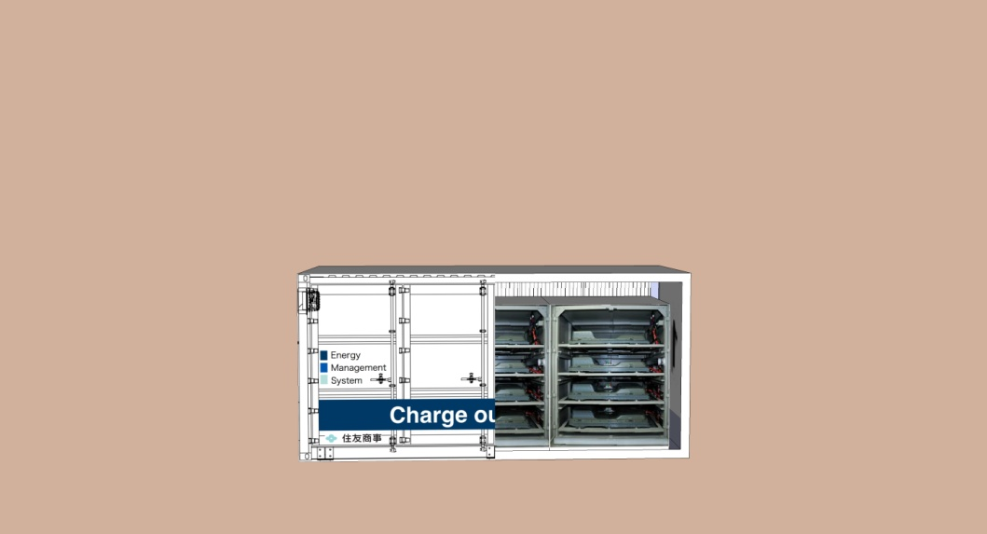

【咲洲・夢洲において民間事業者と協働する主なエネルギー関連の取組み】
夢洲メガソーラー「大阪ひかりの森」プロジェクト
夢洲1区の一般廃棄物埋立処分場に大規模太陽光発電（メガソーラー）を設置し、平成25年11月から本格稼働。
スマートコミュニティ実証事業
熱・電気の相互融通などによるエネルギー利用の最適化とエネルギーセキュリティの確保をめざしたスマートコミュニティ実証事業を推進。H26年度は咲洲地区において、建物間で熱融通に係る実証実験を実施し、最終年度となるH27年度は検証中。以降は民間事業化につなげる。
EVの中古蓄電池を活用した経済性の高い大型蓄電池システム実証事業
夢洲地区において、ＥＶから回収した中古蓄電池を安全に運用する技術を確立し、経済性の高い大型リユース蓄電池システムとして世界発の実証事業を平成26年3月より実施。隣接する夢洲メガソーラーの出力安定化や災害時に活用する非常用蓄電池システムとしての有効性を検証中。
咲洲における大型蓄電池試験・評価施設（NITE）の建設開始
平成27年３月より、世界最大級となる大型蓄電池システム等の性能に関する試験評価施設の建設が開始。本施設は、今まで国内では不可能であった、大型蓄電池の性能の優位性・安全性に関するグローバルな試験評価施設であり、国内産業の国際産業競争力の強化に貢献するもの。
◆夢洲メガソーラー
◆EVリユース蓄電池

Slide 88
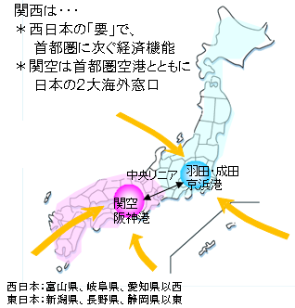
【首都機能のバックアップ】
首都圏で大災害が発生した場合を想定し、集中型から双眼型へと国土構造の転換を促進していくことが重要。
このため、国家の危機管理の観点から首都圏以外で最も機能が集積する大阪・関西を、首都機能のバックアップエリアとすることが求められる。
しかしながら、政府業務継続計画（首都直下地震対策）において、大阪を東京圏外の代替拠点の候補の一つとしつつ、そのあり方等については今後の検討課題とされた。
■東西二極の一極としての大阪・関西
■今後の検討課題（出典：内閣府「政府業務継続計画（首都直下地震対策）（H26年3月）」から抜粋）
・さいたま新都心等の東京圏内の地区のほか、
大規模地震に係る現地対策本部の設置予定箇所、各府省等の地方支分部局が集積する都市（札幌市、仙台市、名古屋市、大阪市、広島市、福岡市等）等代替拠点と成り得る地域を対象に、代替拠点への職員の移動手段、既存の庁舎、設備及び資機材の活用、宿泊施設等の確保等に係る具体的なオペレーションについても検討するものとする。
東日本
人口6,600万人
GDP291兆円
西日本
人口6,100万人
GDP242兆円

Slide 89
◇OSAKAブランドの核となる大阪都心部が、大阪都市圏全体の成長をけん引していくためには、ポテンシャルの高い企業集積や活発な民間投資を活かしつつ、特区制度の活用や「グランドデザイン・大阪」の推進等により、さらに都市機能を高度化していくことが必要。
◇ そのため、今後うめきた2期区域については、 まちづくりの目標である “世界の人々を惹きつける比類なき魅力を備えた「みどり」と、新たな国際競争力を獲得し、世界をリードする「イノベーション」を生み出す都市機能との融合拠点の形成”をめざし、民間開発を誘導するとともに、新駅設置等の基盤整備事業を推進するなどまちづくりの実現に向けた取組みを進めていくことが必要。
◇ また、関連法案が整備されることを前提として、内外からの多くの集客や高い経済波及効果が期待できるＩＲ（統合型リゾート）について、夢洲を軸とした大阪市内ベイエリアなどへの立地に向けた検討を進めていく。
◇ 政府業務計画に関しては、早急に首都圏以外での政府の代替拠点の在り方を検討し、大阪・関西を当該拠点に位置付けるよう求め、また、ＢＣＰの観点から企業等の大阪への機能分散に向けた関心を高めていく必要がある。

Slide 90
(2) 安全・安心を確保し、持続的に発展する都市づくり
【地域強靭化の取組み】
東西二極の一極を担う大阪の被災は、日本経済全体に大きな影響を及ぼすことからその対応は急務。
南海トラフ巨大地震の詳細な想定を踏まえ、堤防耐震・液状化対策や密集市街地対策等の取組みを進めているところ。
H26年3月に「大阪府地域防災計画」を修正し、 その方向性に基づく具体的対策を着実に推進するため、「新・大阪府地震防災アクションプラン」をH27年3月に策定。
H27年3月に策定した「大阪府都市整備施設長寿命化計画」に基づき、今後インフラの予防保全対策に取組む必要がある。
「大阪府地域強靭化計画」を平成27年度中に策定する方向で検討を進めている。
■南海トラフ巨大地震被害想定（出典：大阪府防災会議南海トラフ巨大地震災害対策等検討部会資料）
■新・大阪府地震防災アクションプラン基本方針
◆基本目標 「発災による死者数を限りなくゼロに近づけるとともに、 経済的被害を最小限に抑えること」を究極の目標とする ◆取組期間 10年間（H27年度～36年度） うち集中取組期間3年間（H27年度～29年度） ◆被害軽減目標 上記取組期間（3年、10年）において、達成可能と 見込む被害軽減目標をできる限り定量的に明示
◆人的被害（死者） ≪早期避難率が低い場合≫ 133,891人 ≪避難が迅速な場合≫ 8,806人 ◆建物被害（全壊） 179,153棟 ◆経済被害 28.8兆円 ・資産等の被害額 23.2兆円 ・生産、サービス低下 5.6兆円
南海トラフ巨大地震への対応をはじめとした大阪府域の強靭化対策を着実に進め、大阪の成長の基盤となる内外から信頼される最高水準の安全・安心を実現することが必要。

Slide 91
(3) 新たなエネルギー社会の構築と環境先進都市づくり
◇ 東日本大震災により我が国のエネルギー供給の脆弱さが露呈。
今後も持続的な経済成長を図るためには、エネルギー需給構造の転換が必要。
◇ 大阪府市では、H26年3月、「おおさかエネルギー地産地消推進プラン」を策定し、
(1)再生可能エネルギーの普及拡大、(2)エネルギー消費の抑制、(3)電力需要の平準化と電力供給の安定化について、「おおさかスマートエネルギーセンター」を拠点として取組みを進めている。
■おおさかエネルギー地産地消推進プラン（H26.3策定）
○期間 ～2020年度まで（※国のエネルギー政策の動向により期間中にあっても適宜見直しを行う） ○目標 （１）再生可能エネルギーの普及拡大 大阪の地域特性を考慮し、太陽光発電の普及促進に力点を置き、2020年度までに府域で90万kW の太陽光発電の増加をめざします！ （２）エネルギー消費の抑制 （省エネ型ライフスタイルへの転換等） 省エネ機器・設備の導入促進等を図り、エネルギーを有効活用して無理なくエネルギー使用量を削減で きる省エネルギー社会の構築をめざします！ （３）電力需要の平準化と電力供給の安定化 ガス冷暖房等の導入により25万kWの電力需要を削減するとともに、分散型電源等（コージェネレーショ ン等）の導入により新たに35万kWの供給力を確保します！

Slide 92
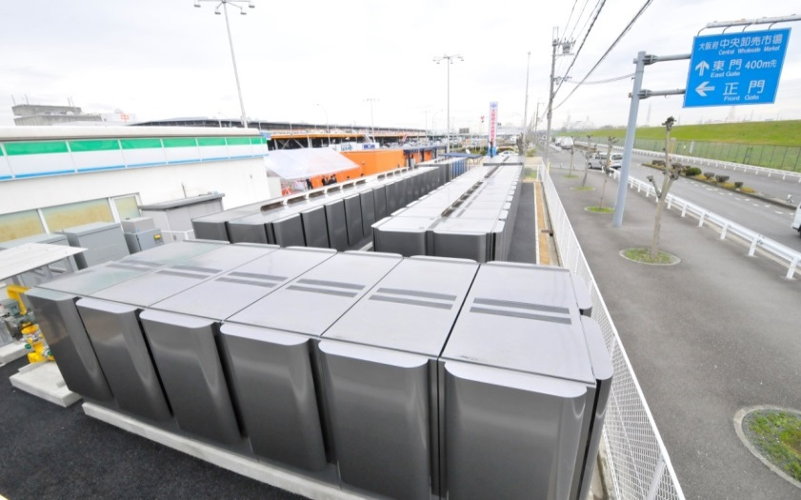
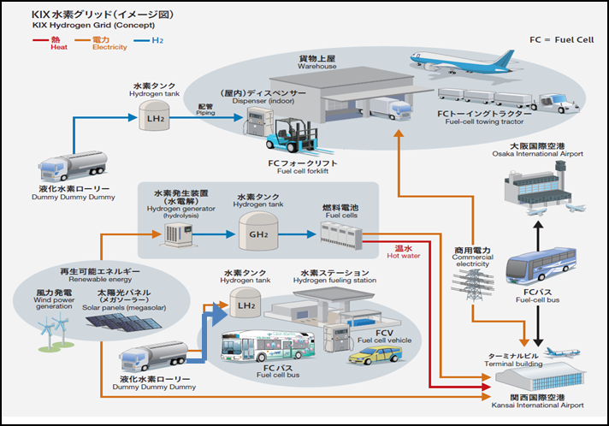
【新たなエネルギーインフラの構築①】
◇ 大阪府では、新エネルギー機器等の公共施設での先導的な導入・活用事例の創出・PRを通じてさらなる新エネルギー関連ビジネスの普及・市場拡大につとめており、大阪の都心部に位置する府有地を民間事業者に貸し付け、当該土地において水素ステーションを設置する事業や、大阪府中央卸売市場に国内最大級の燃料電池を設置し、新エネルギー等を利用した安定的電源の導入実証とモデル化のための事業を実施。
◇ また、関空では、我が国初となる空港施設への大規模な水素エネルギーの導入に向けて、水素燃料電池フォークリフトの開発・運用実証や水素ステーションの整備の取組みを進めている。
■中央卸売市場の燃料電池
■KIX水素グリッド(イメージ図）

Slide 93
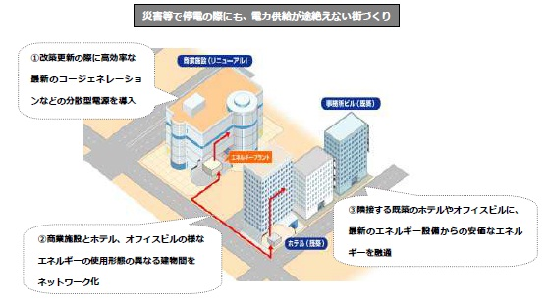
【新たなエネルギーインフラの構築②】
「エネルギー面的利用促進事業」や「地中熱等導入促進事業」などの取組みも進めている。
■エネルギー面的利用促進事業
■地中熱等導入促進事業
◇①分散型電源を導入し、②エネルギーの使用形態の異なる建物間を繋いでネットワーク化して、③それらの建物間でエネルギー融通を行うなど、エネルギーの面的利用を推進することで、エネルギー効率の向上、コスト低減と災害時のエネルギーセキュリティ向上を同時に実現することが可能となる。
◇今後耐用年数を迎える建築物が集中する市内中心部において、改築更新の際にこの様なエネルギーの面的利用を促進するための課題について調査する。
◇ 地中の温度は地下10m以上の深さになると、年間を通して一定しており、夏場は外気温度よりも低く、冬場は高いことから、この温度差を利用して効率的な冷暖房等活用ができる。
◇ 大阪市内には、豊かな地下水があり、地上には熱需要の高い建築物が集中するため、地中熱利用の適地と考えられている。このため、市域の地中熱に関する情報を整備するとともに、先行事例を形成することにより地中熱利用を促進する。
出典：「エネルギーの面的利用導入ハンドブック」
（エネルギーの面的利用導入ガイドブック作成研究会）
出典：「地中熱利用にあたってのガイドライン」（環境省）
エネルギーの問題は、地方公共団体が自らの問題と位置づけ、 「おおさかエネルギー地産地消プラン」等に基づき、積極的に関与して、安全かつ安定的に、適正な価格で供給される新たなエネルギー社会の構築をめざすことが重要。

Slide 94
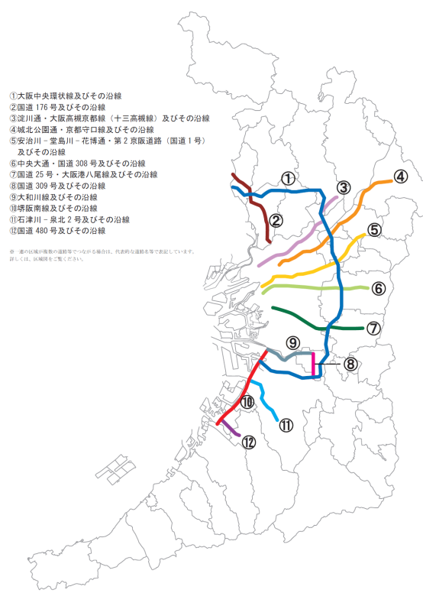
（４）みどりを活かした都市づくり
【大阪の都市緑化の現状】
◇ 大阪は、一人当たり公園面積が他の都道府県と比べて低い水準にあり、また、森記念財団によるランキングでは、大阪の都心部の緑被状況は40都市中の32位となっている。
◇ こうした大阪の印象を変えるようなみどりの拠点づくりや、都市のヒートアイランド対策にもつながる、「みどりの風を感じる大都市・大阪」に取り組み、長期的な観点からも人の交流の多い地域におけるみどりを着実に増やしていく必要がある。
■一人当たり公園面積
（出典：国土交通省「都市公園データベース」 H26.3）
■みどりの風促進区域位置図
①大阪中央環状線及びその沿線
②国道176号及びその沿線
③淀川通・大阪高槻京都線
（十三高槻線）及びその沿線
④城北公園通・京都守口線及びその沿線
⑤安治川、堂島川、花博通・第2京阪道路
（国道1号）及びその沿線
⑥中央大通・国道308号及びその沿線
⑦国道25号・大阪港八尾線及びその沿線
⑧大和川線及びその沿線
⑨堺阪南線及びその沿線
⑩国道309号及びその沿線
⑪石津川・泉北2号及びその沿線
⑫国道480号及びその沿線
■世界都市ランキング（都心部の緑被状況）
ﾗﾝｸ | 都市名
1位 | ｼﾞｭﾈｰﾌﾞ、ｽﾄｯｸﾎﾙﾑ、ﾁｭｰﾘｯﾋ、ﾌﾗﾝｸﾌﾙﾄ
・・・
32位 | ｻﾝﾊﾟｳﾛ、大阪、ﾊﾞﾙｾﾛﾅ、ﾑﾝﾊﾞｲ、ｲｽﾀﾝﾌﾞｰﾙ、上海
38位 | ｼｶｺﾞ、ﾒｷｼｺｼﾃｨ、ｶｲﾛ
（出典：世界都市総合ランキング2014 一般財団法人森記念財団森記念財団）

Slide 95
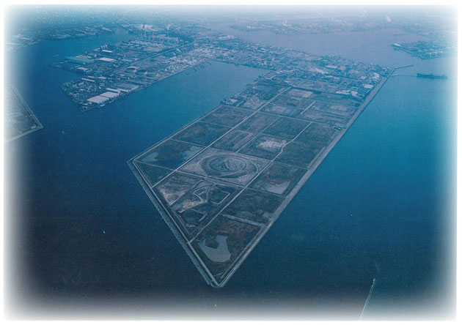
【大阪の森林環境の現状】
◇ 大阪府の森林率は、他の都市部より低い３０％前半であるが、狭い圏域の中で周辺部を彩る森林環境は、都市部である大阪にとって貴重な都市魅力資源。
◇ 大阪の周辺部において、森林の適正な維持管理や周辺山系の保全等を進めることは、自然あふれる魅力ある地域づくりになるとともに、災害に強い森林の再生につながる。
◇ そのため、森林保全・林業振興とともに、住民の主体的な参画による地域ぐるみの森づくりが重要。
■大阪府と他都県の森林面積等
（出典：林野庁「都道府県別森林率・人工林率」（H24.3））
■堺第７－３区「共生の森づくり」
産廃処分場である堺第7－3区（約280ヘクタール）のうち、市民・NPO等の参加のもと森として整備することが位置づけられた100ヘクタールの区域を「共生の森」として整備
都道府県 | 森林面積 (ha) | 人工林 面積(ha) | 国土面積 (ha) | 森林率
大阪府 | 57,969 | 28,328 | 189,928 | 31%
東京都 | 79,382 | 35,183 | 218,867 | 36%
埼玉県 | 121,261 | 59,860 | 379,808 | 32%
神奈川県 | 94,915 | 36,318 | 241,586 | 39%
愛知県 | 219,035 | 141,185 | 516,512 | 42%
大阪府の緑被率は全国で最低水準。都市の景観向上や定住魅力の向上を図るためにも、都市緑化の推進への対応が大きな課題。また、都市部における身近なみどりの創出とともに、都市の魅力向上や災害対策の観点から、住民の主体的な参画を図りながら、森林の適正管理や周辺山系の保全・整備を進めていくことが必要。

Slide 96
(5) 農空間の多面的な機能を活かした都市づくり・都市農業の推進
【成長産業としての都市農業】
大阪府の農業は、農業産出額から見れば東京についで規模が小さいが、大消費地に近く、付加価値の高い都市型農業のポテンシャルがある。
■大阪府と他都県の農業産出額推移
（出典：農林水産省統計部『生産農業所得統計』）
■改正農地法施行後の参入法人数（出典：農水省HP）
 | H22 | H23 | H24 | H25
大阪府 | 328 | 341 | 344 | 331
東京都 | 275 | 272 | 271 | 293
愛知県 | 2,962 | 2,948 | 3,075 | 3,084
福岡県 | 2,168 | 2,177 | 2,265 | 2,231
 | 新制度での参入法人数 (H21.12～H26.12)
大阪府 | 31
埼玉県 | 62
東京都 | 6
神奈川県 | 50
京都府 | 28
兵庫県 | 100
■農産物販売金額規模が500万円以上の農家数 （出典：「農業センサス」）
（単位：戸）
 | H12 | H17 | H22
大阪府 | 1,268 | 977 | 812
東京都 | 2,286 | 1,090 | 993
企業や都市住民などの多様な担い手の確保や、農地中間管理機構による農地集約化・流動化等により、農業の生産性向上を図ることが必要。また、新技術の導入、 「大阪産」のブランド力向上、 6次産業化による付加価値の向上、海外も含めた新たな販路開拓等により、もうかる農業の実現に向けて取り組むことが求められる。

Slide 97
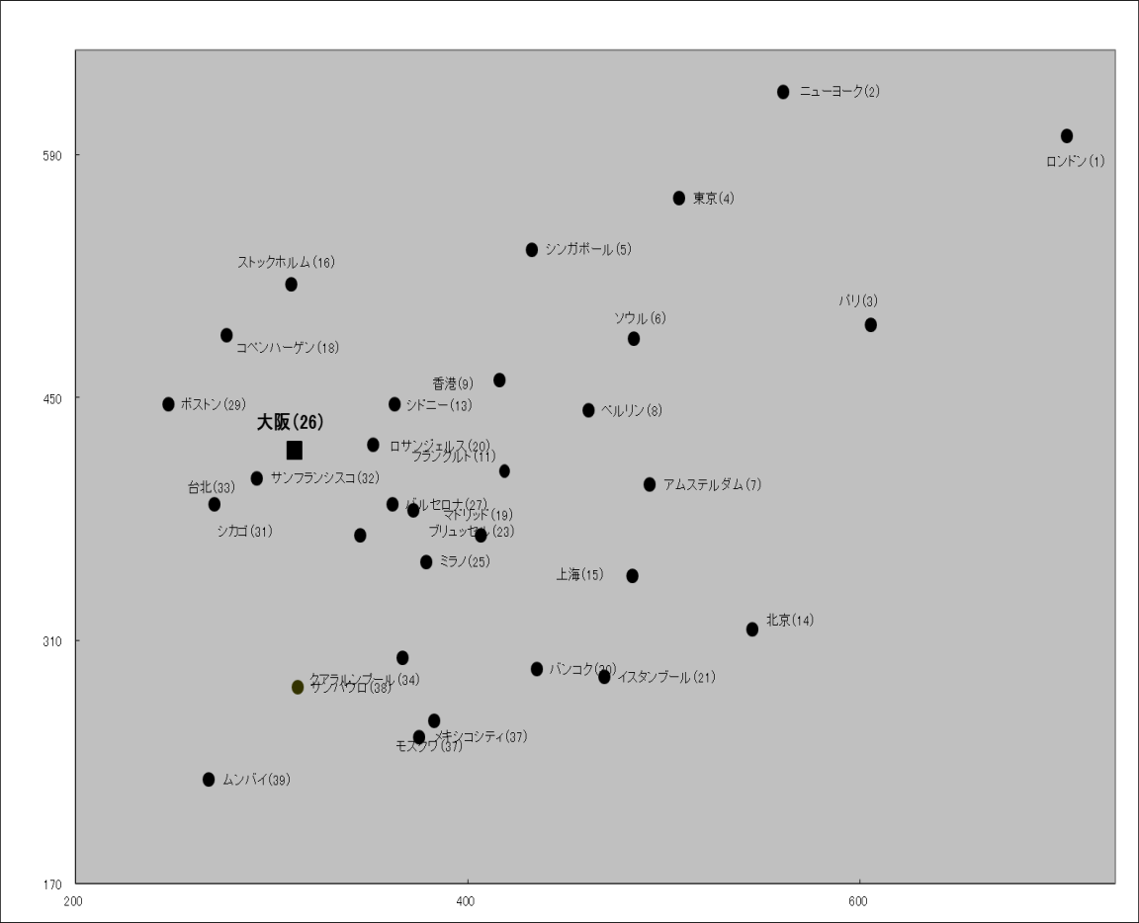
【参考】 世界主要都市における大阪のポジション（２０１４年版）
～森記念財団「世界の都市総合ランキング」からの分析
世界主要都市における大阪のポジションを確認するため、ランキング指標として最も充実している（財）森記念財団の「世界都市総合力ランキング」の指標の中から、「成長戦略」に係る指標を抽出して分析を行った。
【分析結果①】
■成長面から見た大阪の総合都市機能は、４０都市中、２６位で昨年（２５位）から１ランク低下。
（昨年と同様、ニューヨーク、東京、パリ、ロンドンが第１グループ、シンガポール、香港、ソウルが第２グループ）
■ハイエンド都市機能２０位、中継都市機能３０位も、ともに昨年（１９位、２９位）から低下。
４０都市のランキング
「ハイエンド都市」としての機能に関する指標
※図の括弧内は総合順位。
各都市の詳細順位は次ページ参照。
「中継都市」としての機能に関する指標

Slide 98
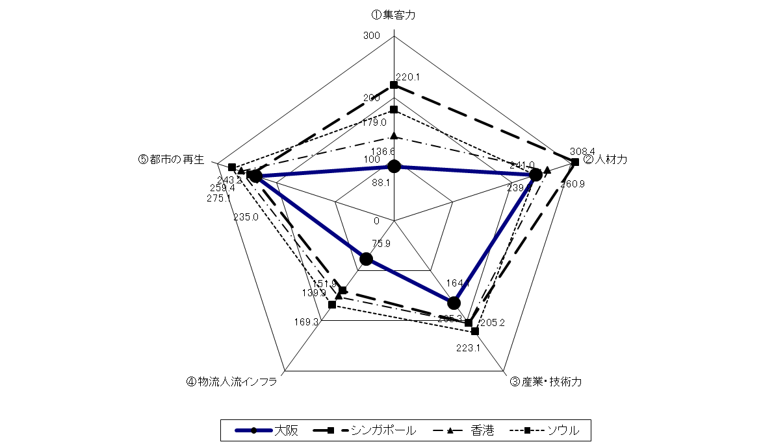
【分析結果②】
■第２グループのシンガポール、香港、ソウルと比較した場合、５つの「成長源泉」のうち、「都市再生」、
「人材力」では拮抗するが、相対的に「集客力」で特にポイントが低い結果となっている。
（注）H26は 『世界の都市総合ランキング（Global Power City Index YEARBOOK 』の2014年版、H25は2013年版のデータに基づくものである。

Slide 99
【指標の設定方法について】
（財）森記念財団『世界の都市総合ランキング（Global Power City Index YEARBOOK 2014）』の70指標から、「成長戦略」のカテゴリー別ランキング分析に必要となる62指標を選定し、「中継都市」、「ハイエンド都市」、「成長戦略の５源泉」の各カテゴリーに割り振った。
各指標については、統計等データを比較可能な数値に標準化した上で各都市のランキングを行った。

